Slide 1
Στρωματικοί όγκοι του γαστρεντερικού σωλήνα(GISTs)
Π.Κορκολοπούλου
Α΄ Εργαστήριο Παθολογικής Ανατομικής Πανεπιστημίου Αθηνών

Slide 2
Στρωματικοί όγκοι του γαστρεντερικού σωλήνα(GISTs)
Ορισμός : Μεσεγχυματικά νεοπλάσμαματα με ποικοίλουσα βιολογική συμπεριφορά, τα οποία χαρακτηρίζονται από διαφοροποιήση προς τα διάμεσα κύτταρα του Cajal (ICC)
Εντόπιση: Στόμαχος 54%
Λεπτό έντερο 30%
Παχύ έντερο – ορθό 5%
Οισοφάγος 1%
Εξωγαστρεντερικά (e-GIST) 10%
(μεσεντέριο, επίπλουν, οπισθοπεριτόναιο,
προστάτη, άλλα όργανα)
Μετάσταση από μη γνωστή πρωτοπαθή εστία
Αποκολληθείς όγκος από την ορογονική επιφάνεια του ΓΕΣ
WHO Classification of Bone and soft tissue Tumours, 2020
Brčić Diagnostics 2021

Slide 3
GISTs – Κλινικά χαρακτηριστικά
Συμπτώματα: Σχετίζονται με εξέλκωση του βλεννογόνου, οξεία/χρόνια αιμορραγία, κοιλιακή μάζα, διάτρηση του όγκου
Διασπορά: Περιτοναϊκή κοιλότητα και οπισθοπεριτοναϊκός χώρος
Μεταστάσεις σε ήπαρ, οστά, δέρμα και μαλακά μόρια
Δυνατόν να παρατηρηθούν έτη μετά την αρχική διάγνωση
Τα GIST του λεπτού εντέρου ενέχουν μεγαλύτερο κίνδυνο ενδοκοιλιακής διασποράς
Τοπική υποτροπή: Υψηλότερα ποσοστά στα GIST του στομάχου
Ηλικία : Διάμεση ηλικία 60-65 έτη για τα σποραδικά GIST
Παιδιά και έφηβοι (≤2%) για τα συνδρομικά GISTs
Η μεγαλύτερη πλειοψηφία των GISTs είναι σποραδικά
5-10% εμφανίζονται στα πλαίσια ποικίλων συνδρόμων
Κατά κανόνα εμφανίζουν ανεπάρκεια SDH (SDH-deficient) σχετιζόμενη με τη μη κληρονομική τριάδα του Carney και το σύνδρομο Carney – Stratakis κληρονομούμενο με αυτοσωμικό επικρατούντα χαρακτήρα (SDH γαμετικές μεταλλάξεις)
WHO Classification of Bone and soft tissue Tumours, 2020
Brčić Diagnostics 2021

Slide 4
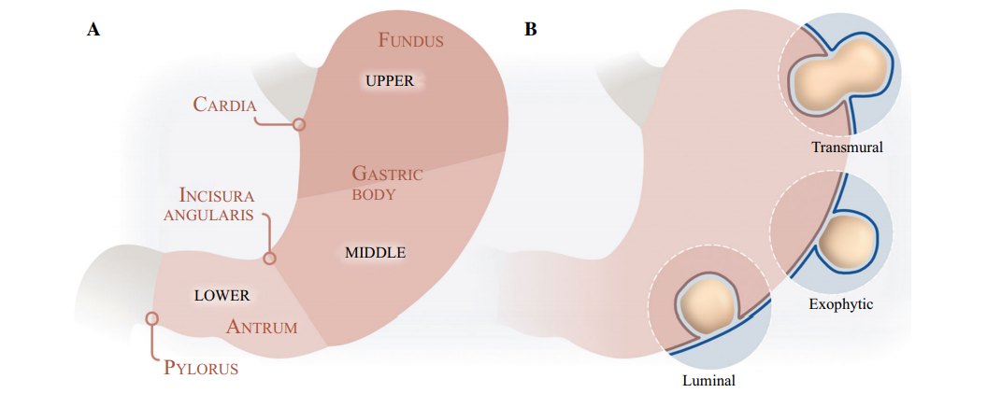
GISTs – Παθολογοανατομική εικόνα
Η πλειοψηφία των εντερικών GISTs έχουν ατρακτοκυτταρική μορφολογία
Δεσμιδωτά ή ασαφώς στροβιλοειδής αρχιτεκτονική
Συχνά υποκυτταρικά με άφθονο ινώδες στρώμα
Πιθανή παρουσία skenoid fibers
Ενίοτε μιμούνται τα σωμάτια Verocay του σβαννώματος (συχνά με συνοδό εκφυλιστική ατυπία)
Holmebaak, Ann Surg Oncol 2020
Εξωφυτικός υπορογόνιος όγκος(λεπτό έντερο) (σπάνια συνδέεται με τον ορογόνο με στενό μίσχο e-GIST)
Πολυεστιακή νόσος στο ΓΕΣ είναι χαρακτηριστική των συνδρομικών GISTs
Ιστολογία: Ατρακτοκυτταρική, επιθηλιοειδής, μικτή – σχετιζόμενη με την εντόπιση
skenoid fibers
Υποκυτταρικός όγκος
Πυρηνική ατυπία
WHO Classification of Bone and soft tissue Tumours, 2020
Brčić Diagnostics 2021

Slide 5
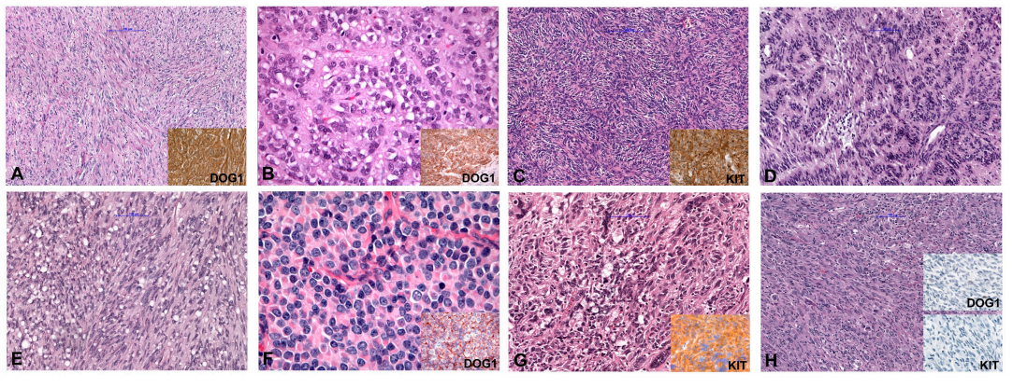
GISTs – Pathology
Ατρακτοκυτταρικό GIST
Επιθηλιοειδή GIST
Στροβιλοειδές πρότυπο σε ατρακτοκυτταρικό GIST
Πασσαλοειδής διάταξη σε ατρακτοκυτταρικό GIST
Προβάλλοντα παραπυρηνικά
κενοτόπια
Πλασματοκυτταροειδής
μορφολογία σε επιθηλιοειδές
GIST
Πλειόμορφο και
αδιαφοροποίητο GIST
Πλειόμορφο και
αδιαφοροποίητο GIST
Η πλειοψηφία των γαστρικών GIST είναι ατρακτοκυτταρικά, 20-25% επιθηλιοειδή, σπάνια μικτά
Ασυνήθης πυρηνικός πλειομορφισμός
Χαρακτηριστικά πρότυπα σε ατρακτοκυτταρικά GISTs πασσαλοειδής με παραπυρηνικά κενοτόπια, σκληρυντικό, διάχυτα υπερκυτταρικό, σαρκωματοειδές
Χαρακτηριστικά πρότυπα σε επιθηλιοειδή GISTs σκληρυντικό, με πτωχή συνοχή, ψευδοθηλώδες, κυτταροβριθές, σαρκωματοειδές ( με προβάλλουσα ατυπία αλλα χαμηλό μιτωτικό δείκτη
Brčić Diagnostics 2021
WHO Classification of Bone and soft tissue Tumours, 2020

Slide 6
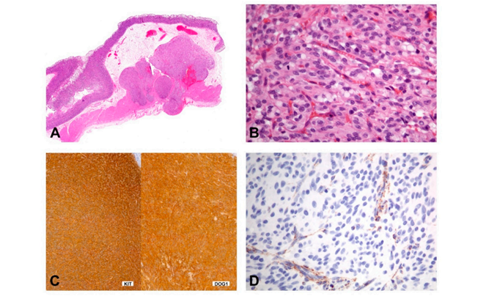
SDH-deficient GISTs Ιστολογικά πρότυπα
Πολυοζώδες/Πλεξοειδές πρότυπο
Επιθηλιοειδή κύτταρα σε συγκυτιακή ανάπτυξη
Κατά κανόνα σε νέες γυναίκες
Προτίμηση για τον στόμαχο
Επιθηλιοειδής μορφολογία
Πλεξοειδές/πολυοζώδες πρότυπο
Διήθηση λεμφαγγείων
Λεμφαδενικές μεταστάσεις
Έκφραση νευρικών δεικτών
Απουσία έκφρασης SMA
Συχνές (αντίθετα με τα υπόλοιπα GISTs)
Υπερμεθυλιωμένος φαινότυπος
SDHB
Malik, Pediatr Dev Pathol 2019
Indio J Clin Med 2021
Ibrahim, Arch Pathol Lab Med 2020
Brčić Diagnostics 2021

Slide 7
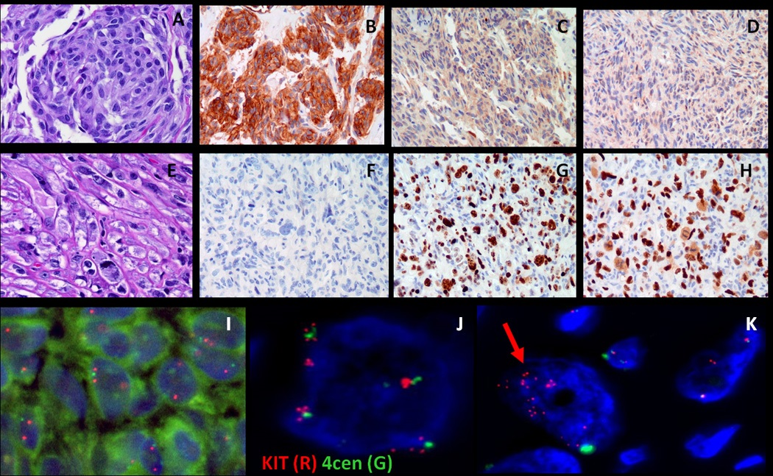
Αποδιαφοροποιημένο GIST
Υψηλόβαθμη σαρκωματώδη μορφολογία
De novo ή συνήθως μετά από θεραπεία με imatinib
Δυνατόν να συνοδεύονται από ετερόλογα επιθηλιακά, μυογενή ή αγγειοσαρκωματώδη στοιχεία
Πιθανή εστιακή παρουσία GIST – like περιοχών KIT – θετικών
Διάγνωση δυσχερής απουσία DOG1, c-Kit, CD34, wild type KIT and PDGFRA
Σπανιότατα αποδιαφοροποίηση σε SDH-deficient GIST
Ki67
p53
CD117
Ki67
p53
Shah, BMJU Case Rep 2021 Karakas Ann Diagn Pathol 2019
Antonescu Am J Surg Pathol 2013 Jiang x, Case Rep Oncol Med 2015
Canzonieri Pathol Res Pract 2016

Slide 8
GISTs – Ανοσοφαινότυπος
>95% KIT(CD117) θετικό κυτταροπλασματική, μεμβρανική ή παραπυρηνική στικτή κατανομή
<5% KIT αρνητικό ή εστιακά θετικό συνήθως παρουσία μετάλλαξης PDGFRA
DOG1 θετικό ( 75-80%), επίσης στο 50% των KIT αρνητικών GISTs
DOG και KIT εκφράζονται από τα διάμεσα κύτταρα του Cajal
CD34 εκφράζεται στην μεγάλη πλειοψηφία των ατρακτοκυτταρικών GISTs (σπανιότερα στα επιθηλιοειδή)(συνολικό ποσοστό θετικότητας 60-70%)
h-caldesmon + (80%) και SMA + (30-40%), σπάνια έκφραση δεσμίνης(5%) (δ.δ από λείους μυϊκούς όγκους)
Απώλεια έκφρασης SDHB σε SDH – deficient GISTs, ανεξάρτητα από το είδος του υποκείμενου SDH μεταλλαγμένου γονιδίου
Απώλεια νευροϊνωμίνης (NF1) χρήσιμη για την ταυτοποίηση των
NF1- σχετιζόμενων GISTs
Απώλεια έκφρασης SDHA είναι ειδική για SDHA-μεταλλαγμένους όγκους
≤ 50% των SDH – deficient GISTs ανοσοϊστοχημικά δεν εκφράζουν μεταλλάξεις SDH γονιδίου
WHO Classification of Bone and soft tissue Tumours, 2020
Brčić Diagnostics 2021
Ibrahim Arch Path Lab Med 2020
Kövecsi, Oncotarget 2017

Slide 9
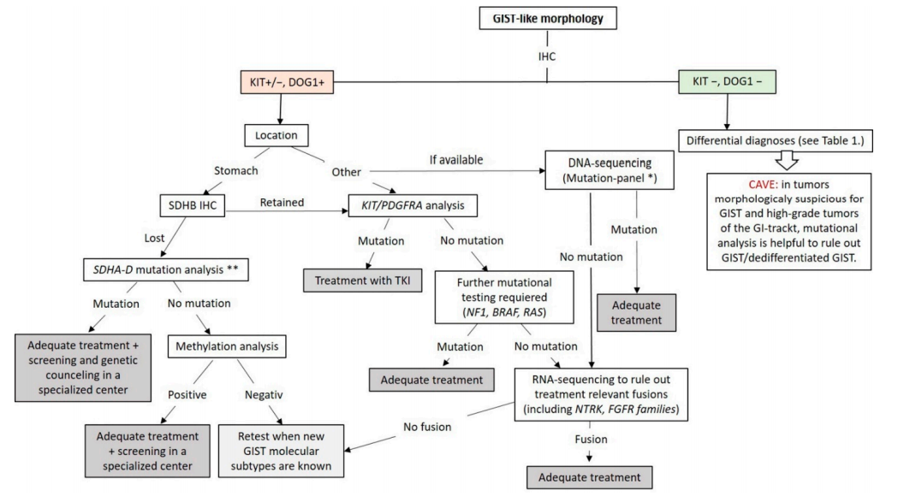
Diagnostic and molecular testing algorithm of GISTs
Brčić Diagnostics 2021

Slide 10
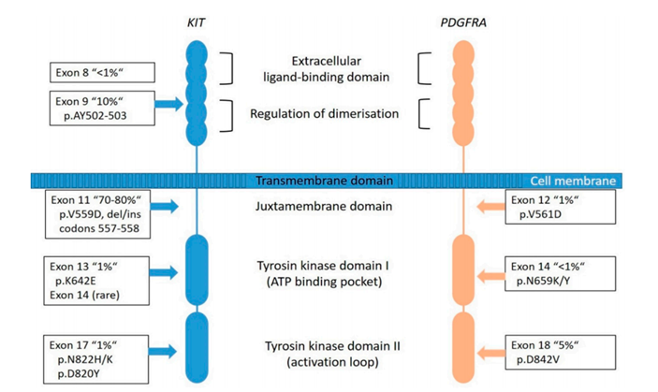
Διαγνωστική μοριακή Παθολογική Ανατομική(1)
~85% ενεργοποιητικές μεταλλάξεις KIT ή PDGFRA ογκογονιδίων(4q12) που κωδικοποιούν τη μεταγραφή διαμεμβρανικών υποδοχέων τυροσινικής κινάσης (RTKs τύπου ΙΙΙ)
KIT και PDGFRA μεταλλάξεις αμοιβαίως εξαιρετέες καθοδική ενεργοποίηση της σηματοδότησης RAS/MAPK και PI3K/ATK/mTOR
KIT μεταλλάξεις στο ~75% των GISTs
KIT μεταλλάξεις στο εξώνιο 11:
Απαλείψεις (45%)
Σημειακές μεταλλαγές (αντικατάσταση βάσης)(30%)
Προσθήκες και απαλείψεις (15%)(συμπεριλαμβανομένου διπλασιασμού)
Όλες οι KIT μεταλλάξεις στο εξώνιο 9 είναι διπλασιασμοί συνήθως (80%) σε νεοπλάσματα του λεπτού εντέρου πιο επιθετικά
WHO Classification of Bone and soft tissue Tumours, 2020, Brčić Diagnostics 2021

Slide 11
Διαγνωστική μοριακή Παθολογική Ανατομική(2)
KIT εξώνιο 11 ομο/ημίζυγες μεταλλάξεις
υψηλόβαθμα επιθετικά GISTs
KIT μεταλλάξεις στα εξώνια 13 και 17
λεπτό έντερο, ατρακτοκυτταρική ιστολογία
Γαστρικά GISTs με μετάλλαξη στο εξώνιο 13 του KIT πιο επιθετικά
PDGFRA μεταλλάξεις στο ~10% των GISTs, κυρίως στον στόμαχο, αφορούν συνήθως στο εξώνιο 18(8% συνολικά )
Οι περισσότερες PDGFRA μεταλλάξεις στο εξώνιο 18 είναι παρερμηνεύσιμες αντοχή στο imatinib
PDGFRA – μεταλλαγμένα GISTs συνήθως χαμηλότερο μεταστατικό δυναμικό από τα νεοπλάσματα με μετάλλαξη KIT στο εξώνιο 9 και απάλειψη του εξωνίου 11 85% των προχωρημένων GISTs έχουν KIT μετάλλαξη και 2% PDGFRA μετάλλαξη
WHO Classification of Bone and soft tissue Tumours, 2020
Brčić Diagnostics 2021

Slide 12
KIT και PGFRA wild-type (wt) GISTs
10-12% όλων των GISTs δεν εμφανίζουν μεταλλάξεις KIT και PDGFRA (wt GISTs): φαινοτυπικά και μοριακά ετερογενής ομάδα
Ανωμαλίες των γονιδίων των υπομονάδων SDH (5-10% όλων των GISTs)
Σχεδόν όλα τα παιδιατρικά GISTs είναι SDH-deficient
Μεταλλάξεις SDHA στο ~35% των SDH-deficient GISTs
Σπάνια GISTs σχετίζονται με NF1 μεταλλάξεις (γαμετικές > σωματικές) αμοιβαίως εξαιρετέες KIT/PDGFRA NF1, BRAF ή KRAS μεταλλάξεις
Μετάλλαξη BRAFV600E στο 8-13% των wt GISTs, - αμοιβαίως εξαιρετέα με KIT/PDGFRA μεταλλάξεις
60% απενεργοποιητικών μεταλλάξεων (σχεδόν πάντα γαμετικές)
40% μεθυλίωση υποκινητή SDHC promoter methylation (συνήθως στην τριάδα του Carney)
Υπερέκφραση IGFR1, KIT, FGFR1, FGF3 and FGF4 πτωχή ανταπόκριση σε TKIs
Τα SDHA μεταλλαγμένα GISTs εμφανίζονται σε μεγαλύτερη ηλικία από τα υπόλοιπα SDH-deficient GISTs,
Δεν παρατηρείται σε παιδιατρικούς/ νέους ενήλικες
Εντόπιση στο λεπτό έντερο
WHO Classification of Bone and soft tissue Tumours, 2020
Brčić Diagnostics 2021

Slide 13
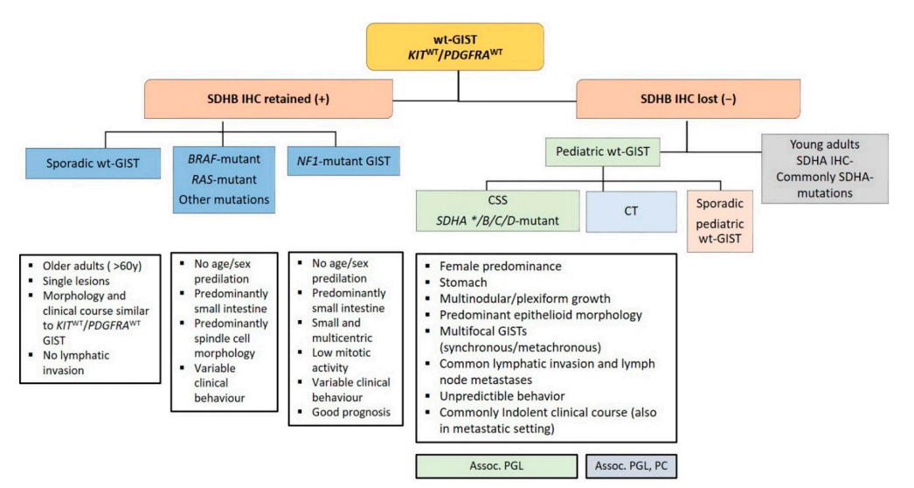
Diagnostic algorithm in wt GISTs
WHO Classification of Bone and soft tissue Tumours, 2020
Brčić Diagnostics 2021

Slide 14
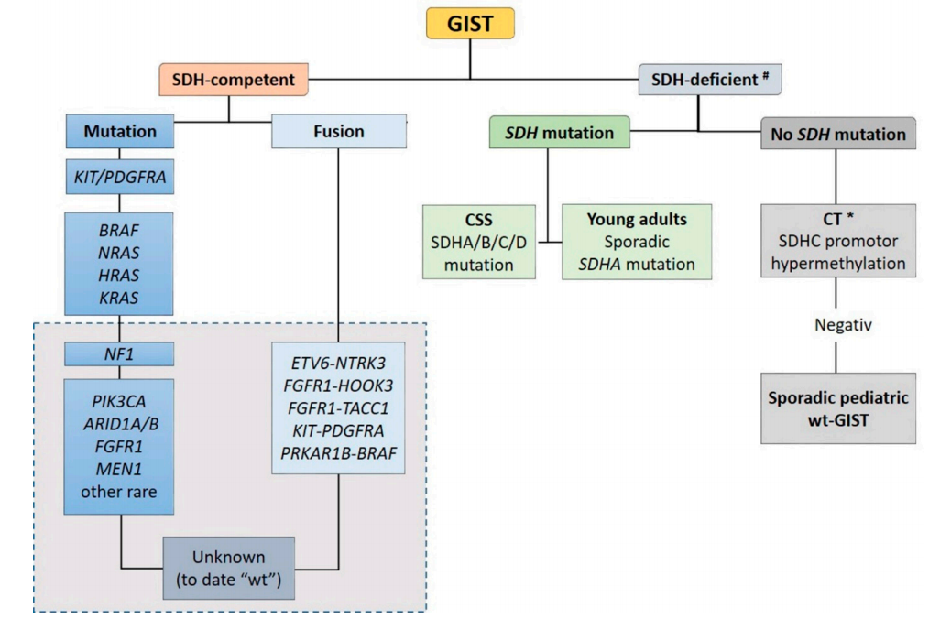
Molecular classification of GISTs
Brčić Diagnostics 2021

Slide 15
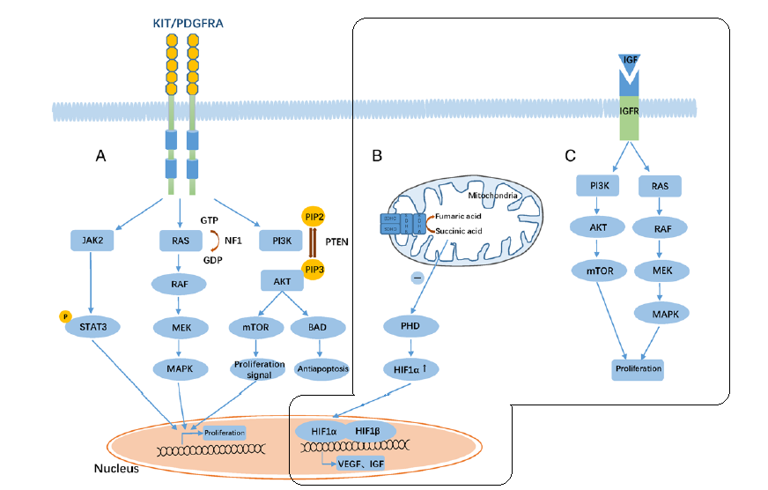
Key signaling pathway in GISTs
SDH-deficient GISTs
Ding, Oncol Rep 2020

Slide 16
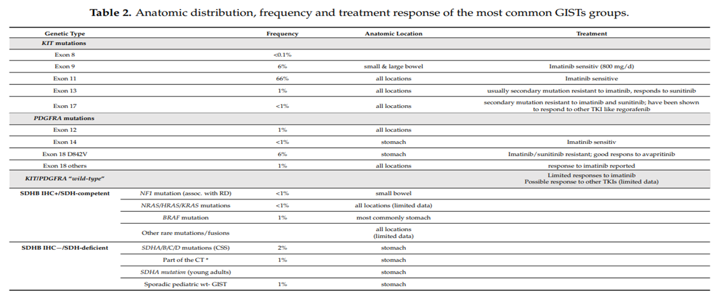
GISTs – Προγνωστικές και προβλεπτικές παράμετροι(1)
Brčić Diagnostics 2021

Slide 17
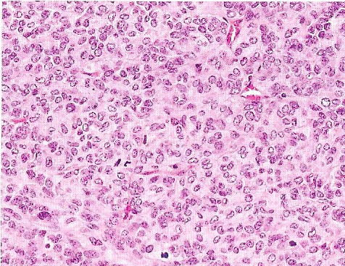
GISTs – Προγνωστικές και προβλεπτικές παράμετροι(2)
Καλύτερα τεκμηριωμένη προγνωστική παράμετρος
Ρήξη του όγκου δυσμενής προγνωστικός παράγοντας
Εκτίμηση της πρόγνωσης πιο ακριβής για τα KIT/PDGFRA μεταλλαγμένα GISTs
Τα SDHA-deficient GISTs λιγότερο επιθετικά σε σχέση με τα KIT/PDGFRA-μεταλλαγμένα GISTs με μεταστάσεις
Μιτωτικός δείκτης 5mm² (20-25 H.P.F) καθορίζει τον βαθμό κακοήθειας/grade
Δεν ενδείκνυται για τα SDH-deficient GISTs
Τα GIST του λεπτού εντέρου και με ανεπάρκεια SDH λιγότερο προβλέψιμα από πλευράς πρόγνωσης
Υψηλόβαθμη ατυπία σε υψηλόβαθμο GIST με αυξημένες μιτώσεις
WHO Classification of Bone and soft tissue Tumours, 2020
Brčić Diagnostics 2021

Slide 18
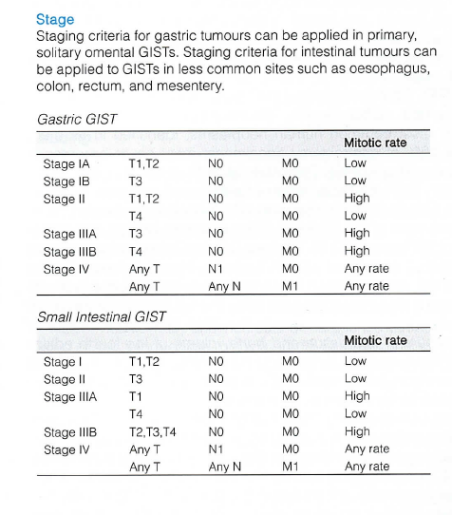
TNM staging of gastric and small intestinal GIST
WHO Classification of Bone and soft tissue Tumours, 2020

Slide 19
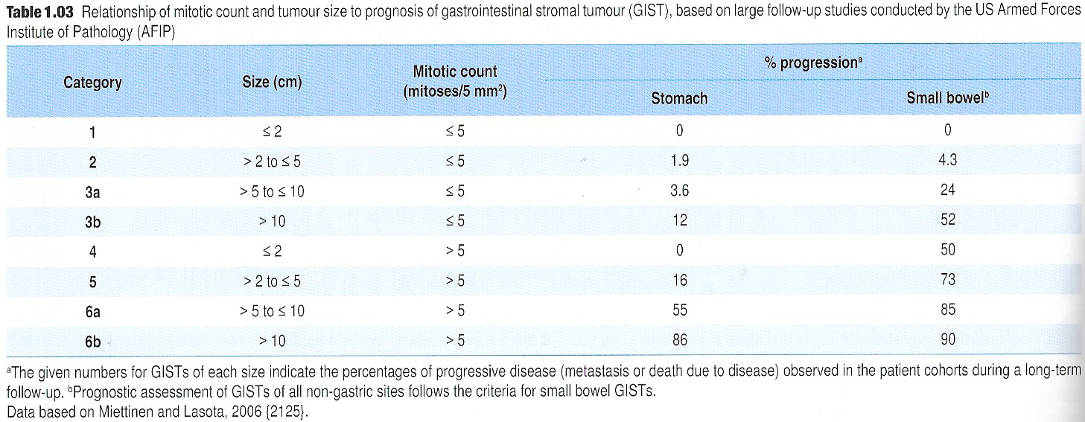
GISTs – Προγνωστικές και προβλεπτικές παράμετροι(3)
The grading parameters for soft tissue sarcomas do not apply to GISTs
WHO Classification of Bone and soft tissue Tumours, 2020, Brčić Diagnostics 2021

Slide 20
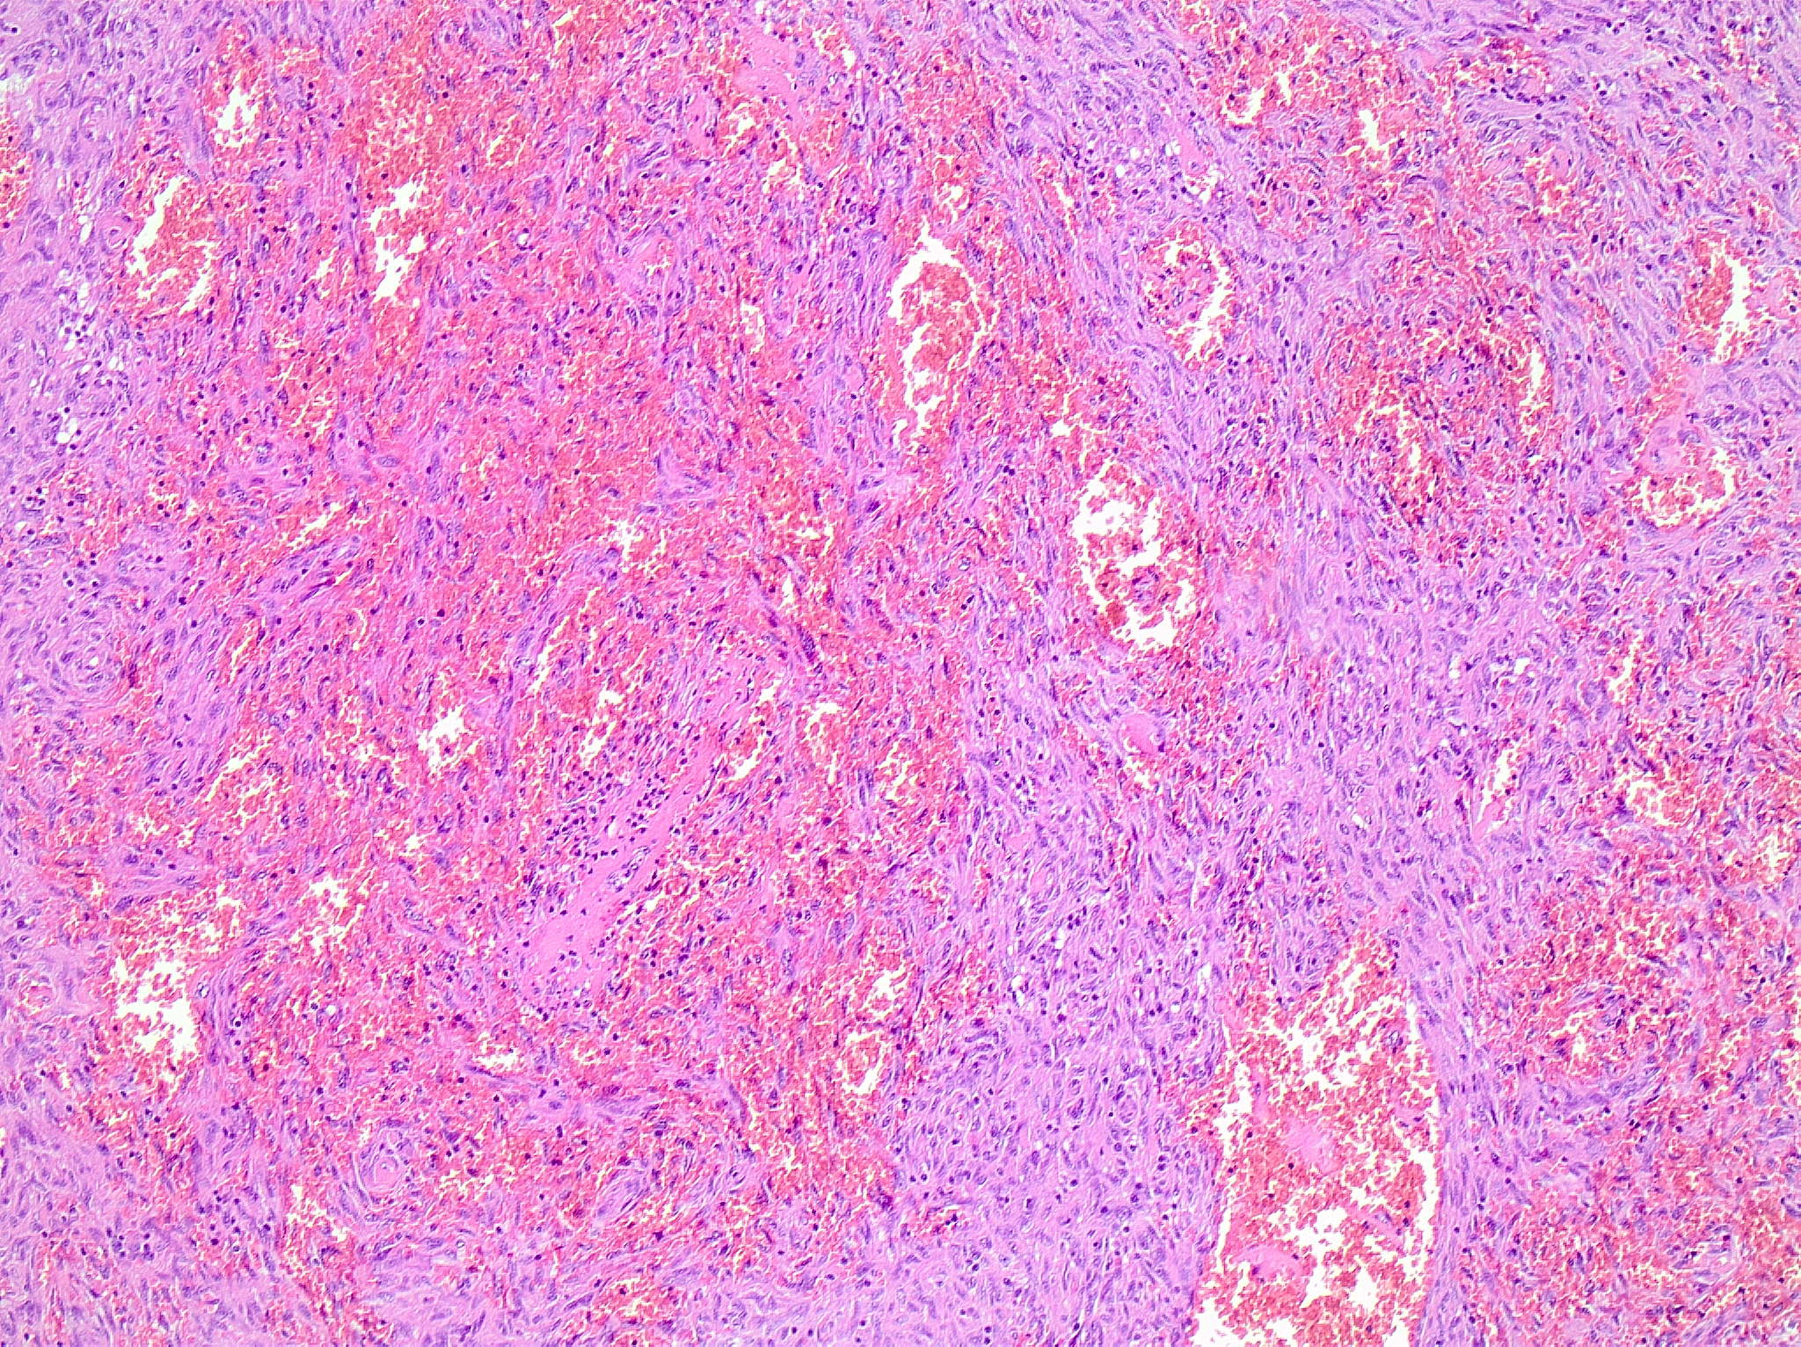
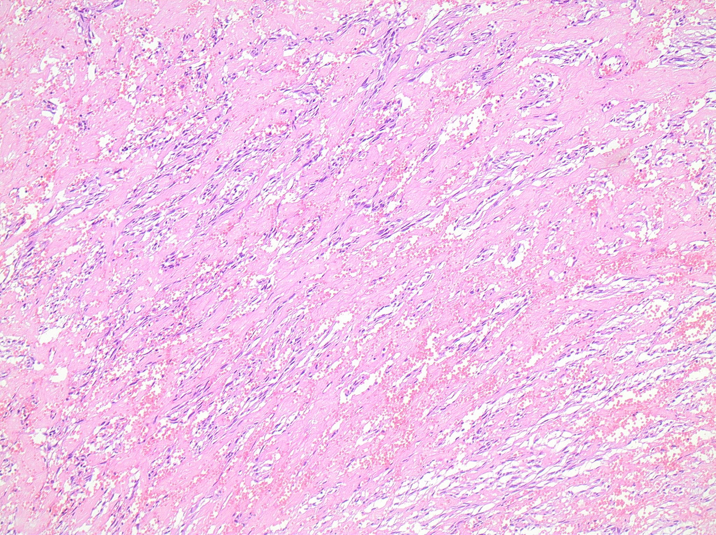
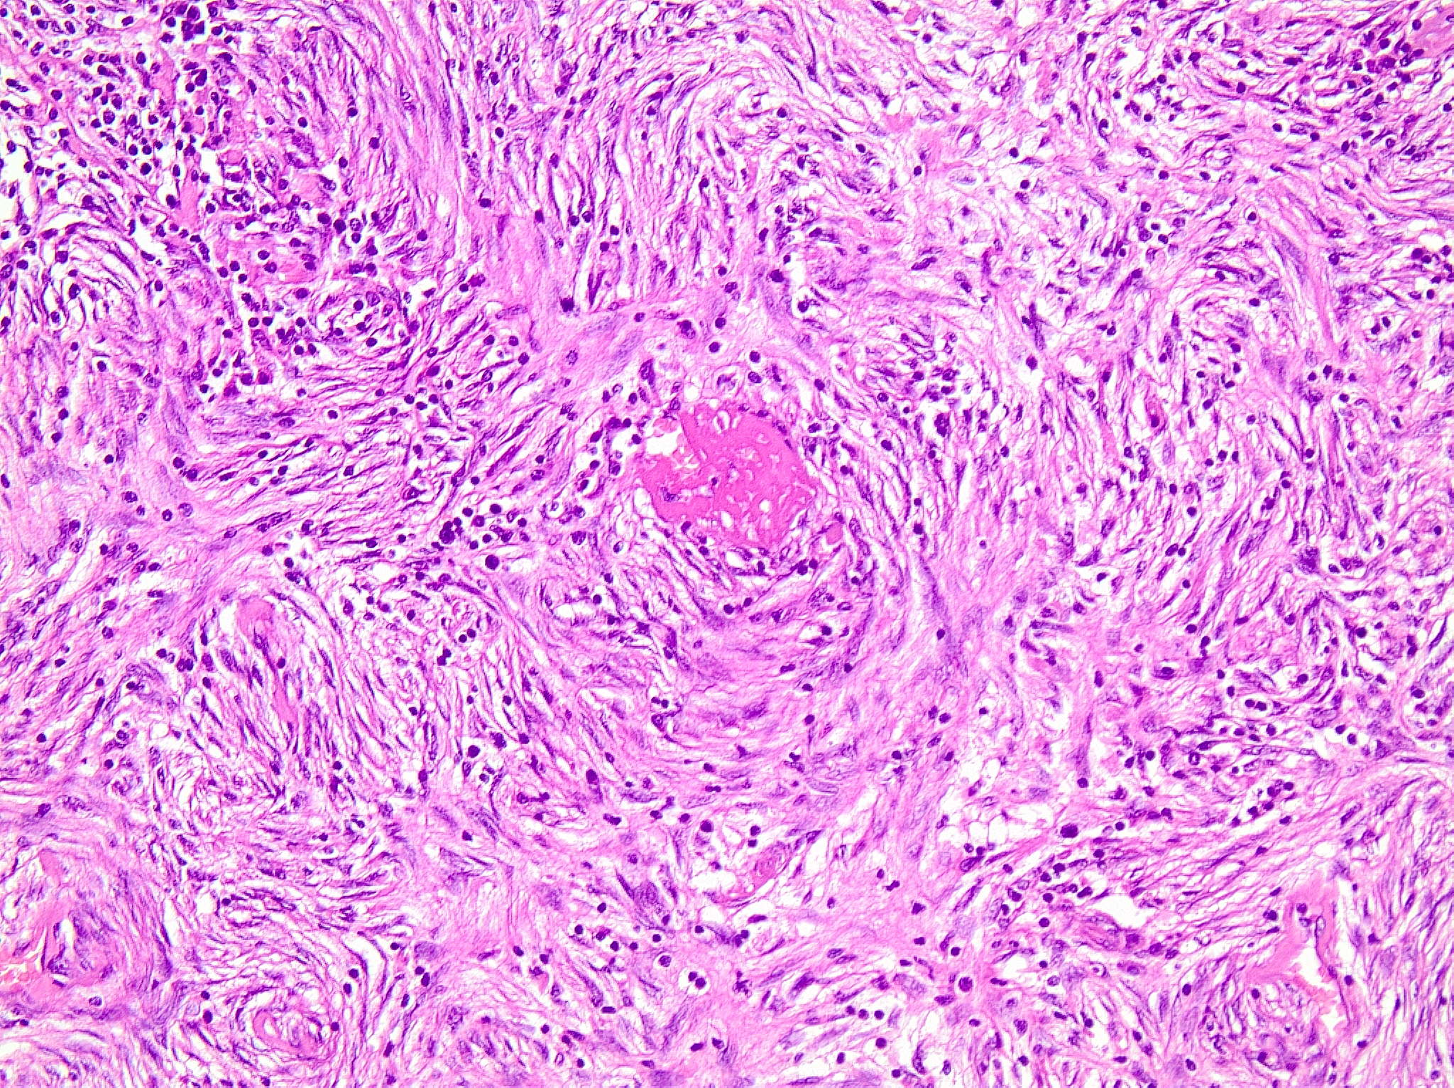
Προγνωστική σημασία των μεταλλάξεων στους GIST
KIT-μεταλλαγμένα GIST πιο επιθετικά από τα PDGFRA μεταλλαγμένα ή τριπλά αρνητικά (KIT/PDGFRA/BRAF wild type) s
Καλύτερη πρόγνωση επι παρουσίας PDGFRA μεταλλάξεις στο εξώνιο 12, BRAF και KIT μεταλλαγμένο εξώνιο 11
Ενδιάμεσου κινδύνου τα τριπλά αρνητικά και τα νεοπλάσματα με μετάλλαξη KIT στο εξώνιο 17 και PDGFRA μετάλλαξη στο εξώνιο 18 (p.Asp842Val) και 14
Χειρότερη πρόγνωση επί παρουσίας KIT μετάλλαξης στο εξώνιο 9 και PDGFRA μετάλλαξης στο εξώνιο 18 (non p.Asp842Val)
Ιστολογικές αλλοιώσεις σχετιζόμενες με τη θεραπεία των GIST
Δραματική μείωση της κυτταροβρίθειας
Έντονες αλλαγές στη σύσταση του στρώματος ( έντονη σκλήρυνση και μυξωματώδης εκφύλιση)
WHO Classification of Bone and soft tissue Tumours, 2020
Brčić Diagnostics 2021

Slide 21
Tumour growth patterns and location in the stomach as a supplement to established gastric GIST risk stratification criteria
Holmebaak, Ann Surg Oncol 2020

Slide 22
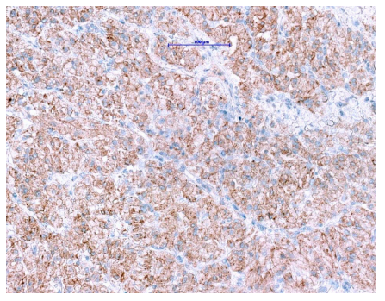
GISTs με σύντηξη ETV6-NTRK3
Σύντηξη NTRK θεωρείται οδηγός ογκογόνος ανωμαλία
Πολύ μικρό ποσοστό των GISTs (5% από τους wild type) διαθέσιμοι ισχυροί NTRK αναστολείς
Screening για τους NTRK + όγκους με την χρήση pan-TRK ανοσοϊστοχημείας
Διάχυτη μέτριας έως ικανής έντασης θετικότητας για pan-TRK δυνατόν να παρατηρηθεί σε KIT/PDGFRA μεταλλαγμένουν GISTs, χωρίς υποκείμενη NTRK σύντηξη, κυρίως επί παρουσίας μεταστάσεων
Συνιστάται ο έλεγχος για NTRK σύντηξη σε GIST αρνητικό για μετάλλαξη και με διατήρηση της έκφρασης SDHB
Πάντως, μικρό μόνον ποσοστό από τους μεσεγχυματικόύς του ΓΕΣ με NTRK συντήξεις αντιστοιχούν σε GISTs
Pan-TRK IHC: diffuse cytoplasmic and membranous expression
Castillon, AIMM 2021
Atiq, Med Pathol 2021

Slide 23
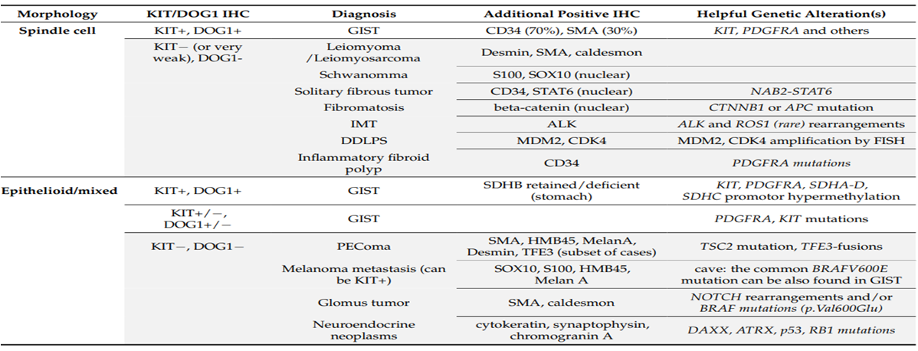
GISTs – Διαφορική διάγνωση
Brčić Diagnostics 2021

Slide 24
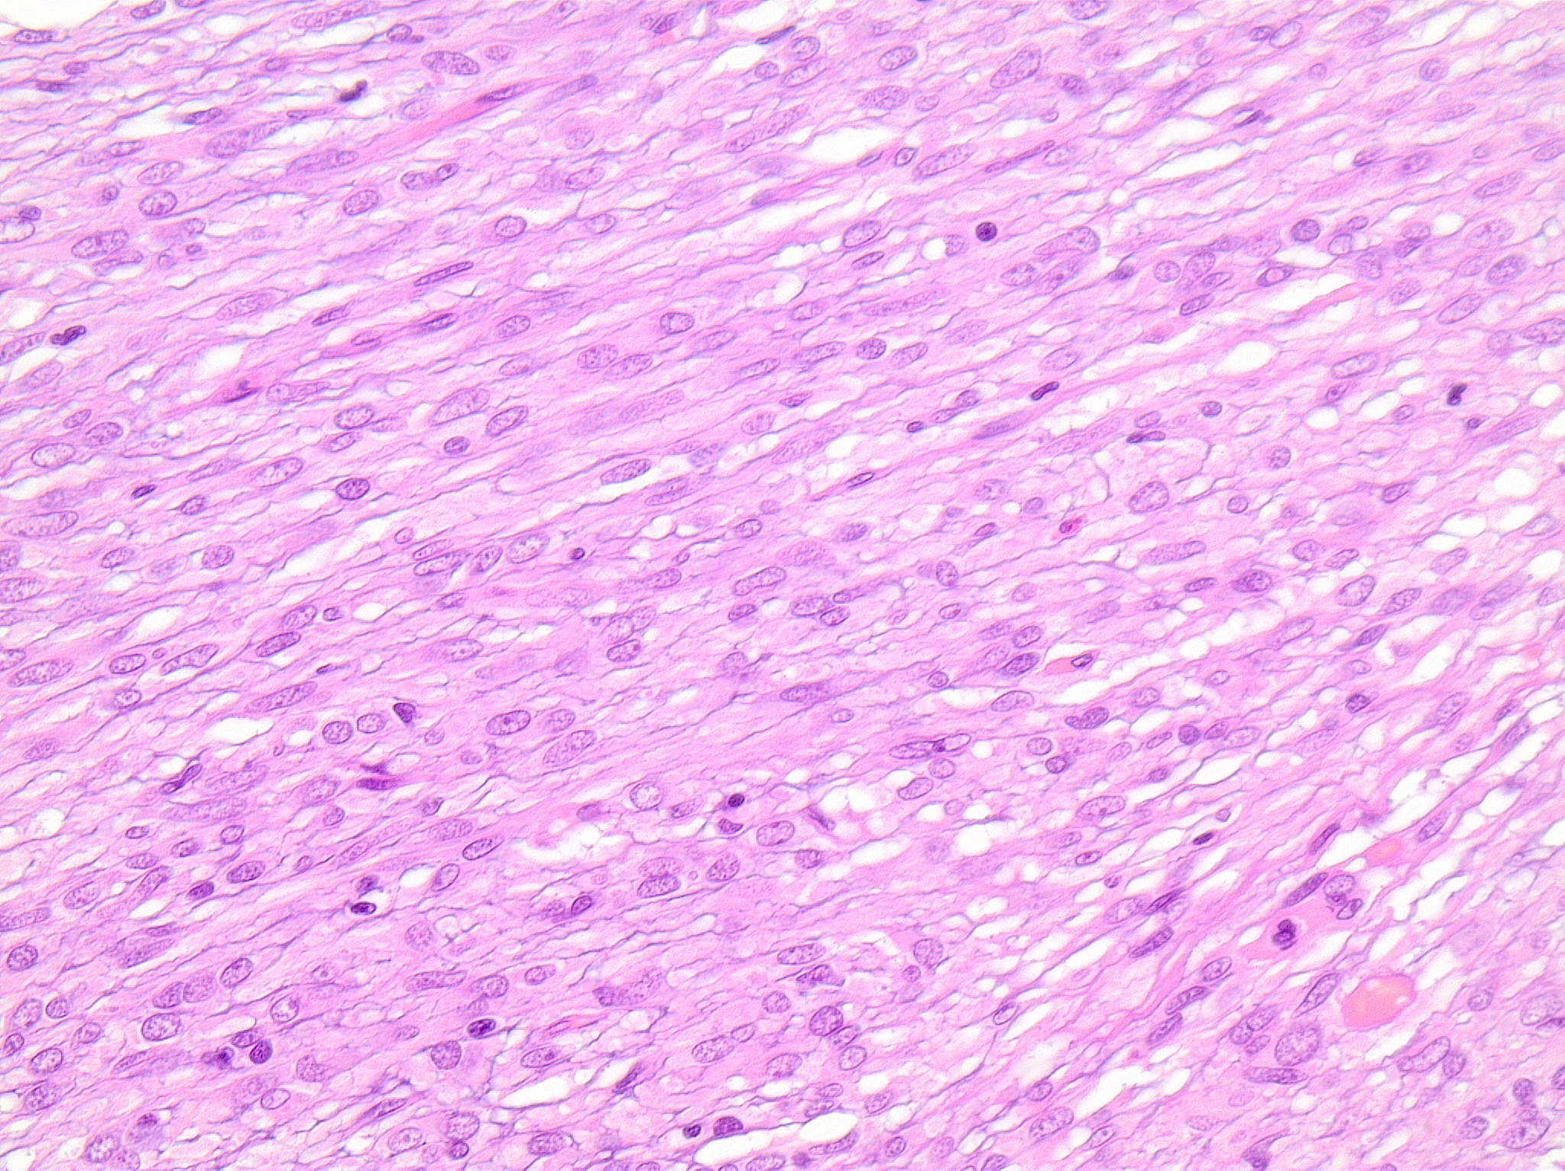
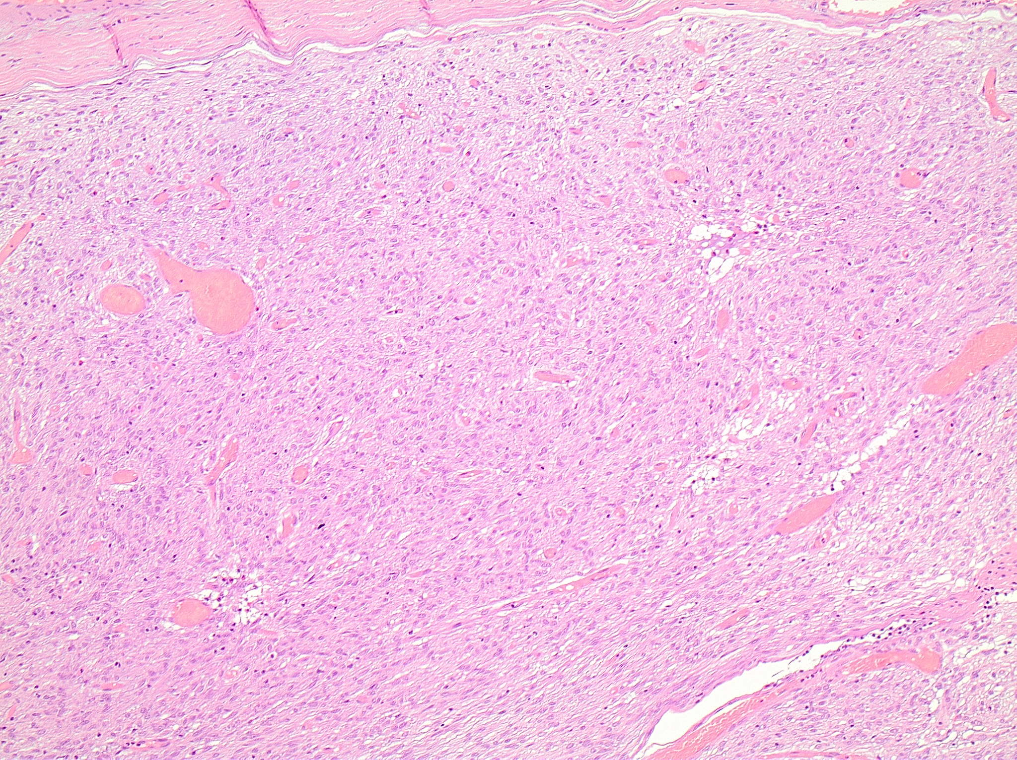
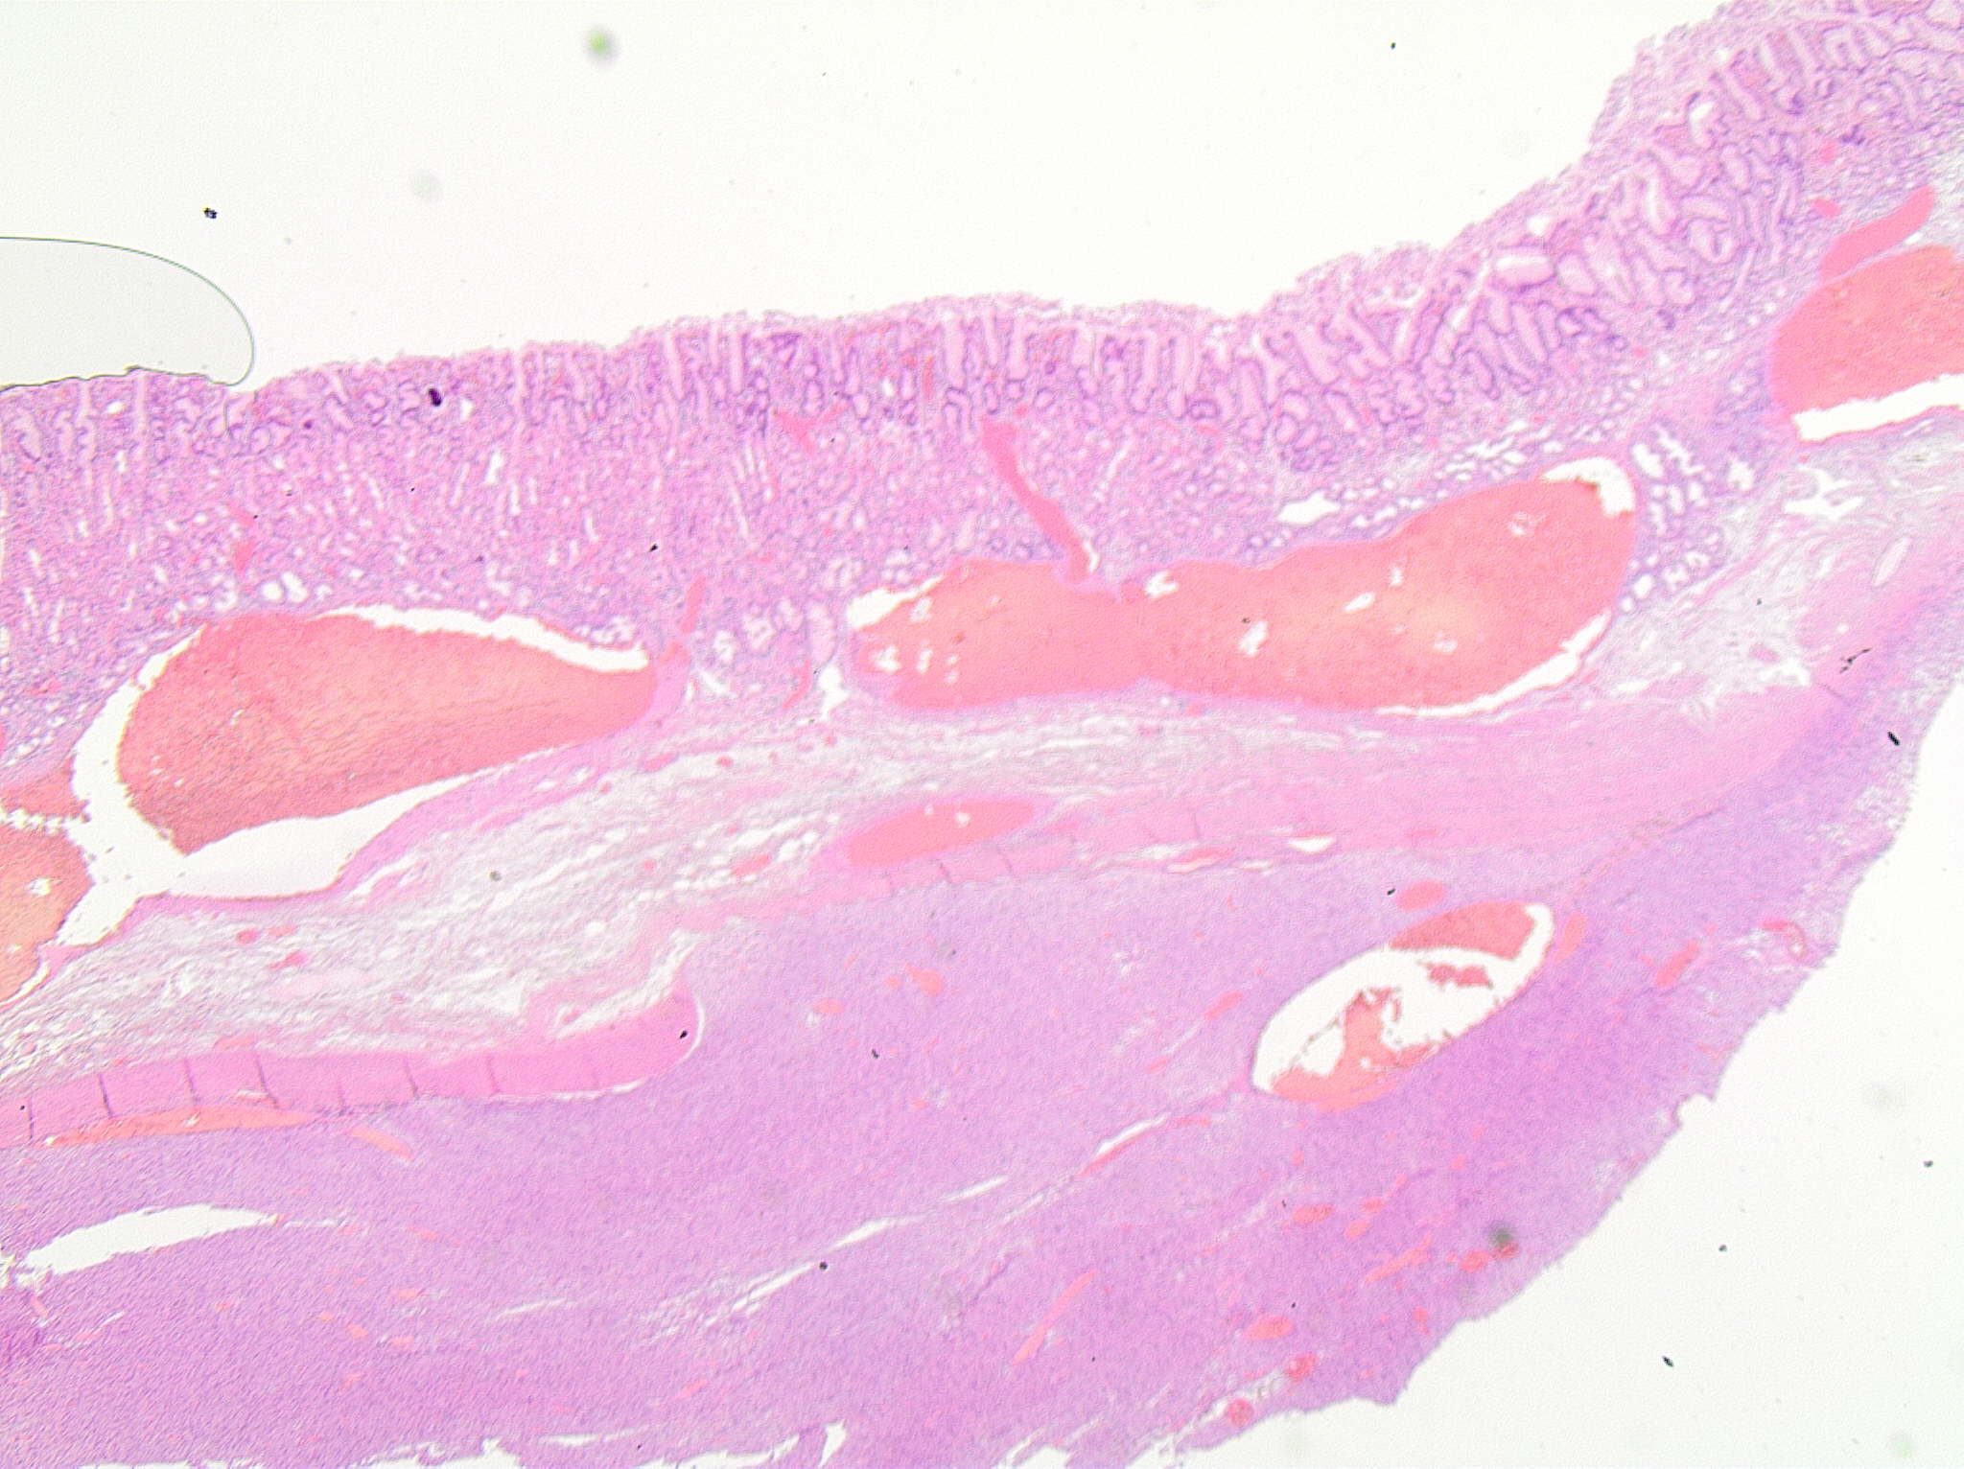
Περίπτωση 1
Άνδρας, 68 ετών
Χειρουργική αφαίρεση γαστρικού όγκου μεγ. διαμ. 4,2εκ στον πυθμένα του στομάχου προεγχειρητική διάγνωση GIST
Ατρακτόμορφα κύτταρα, με ήπια ατυπία και σπάνιες μιτώσεις

Slide 25
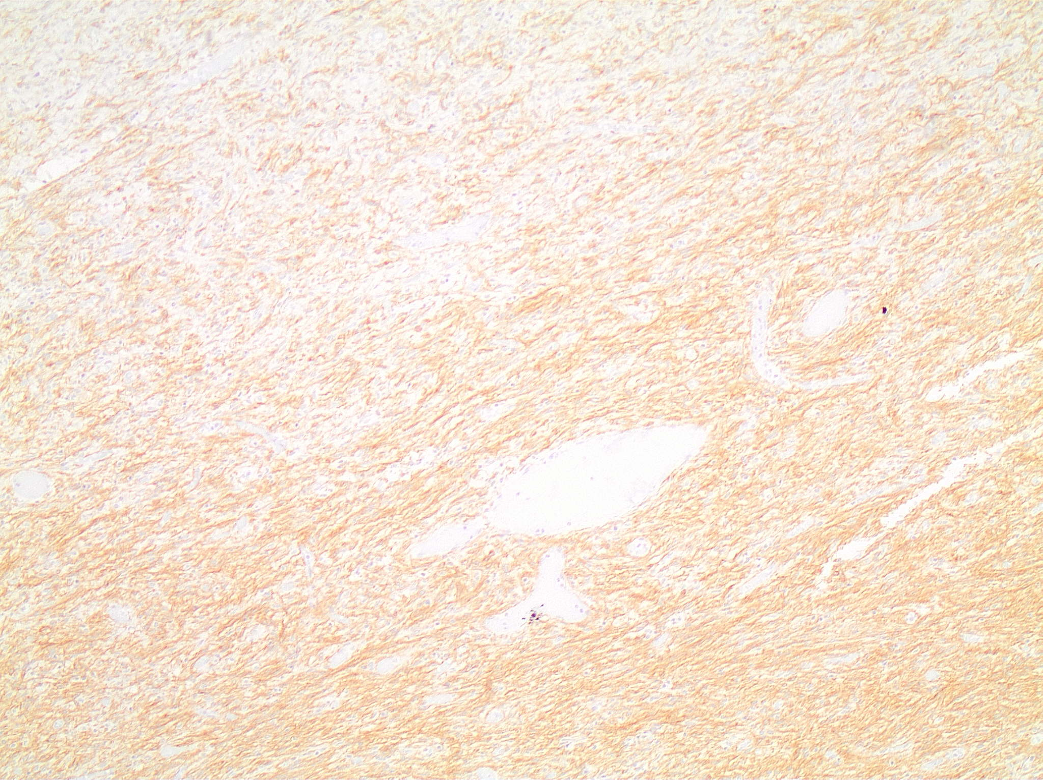
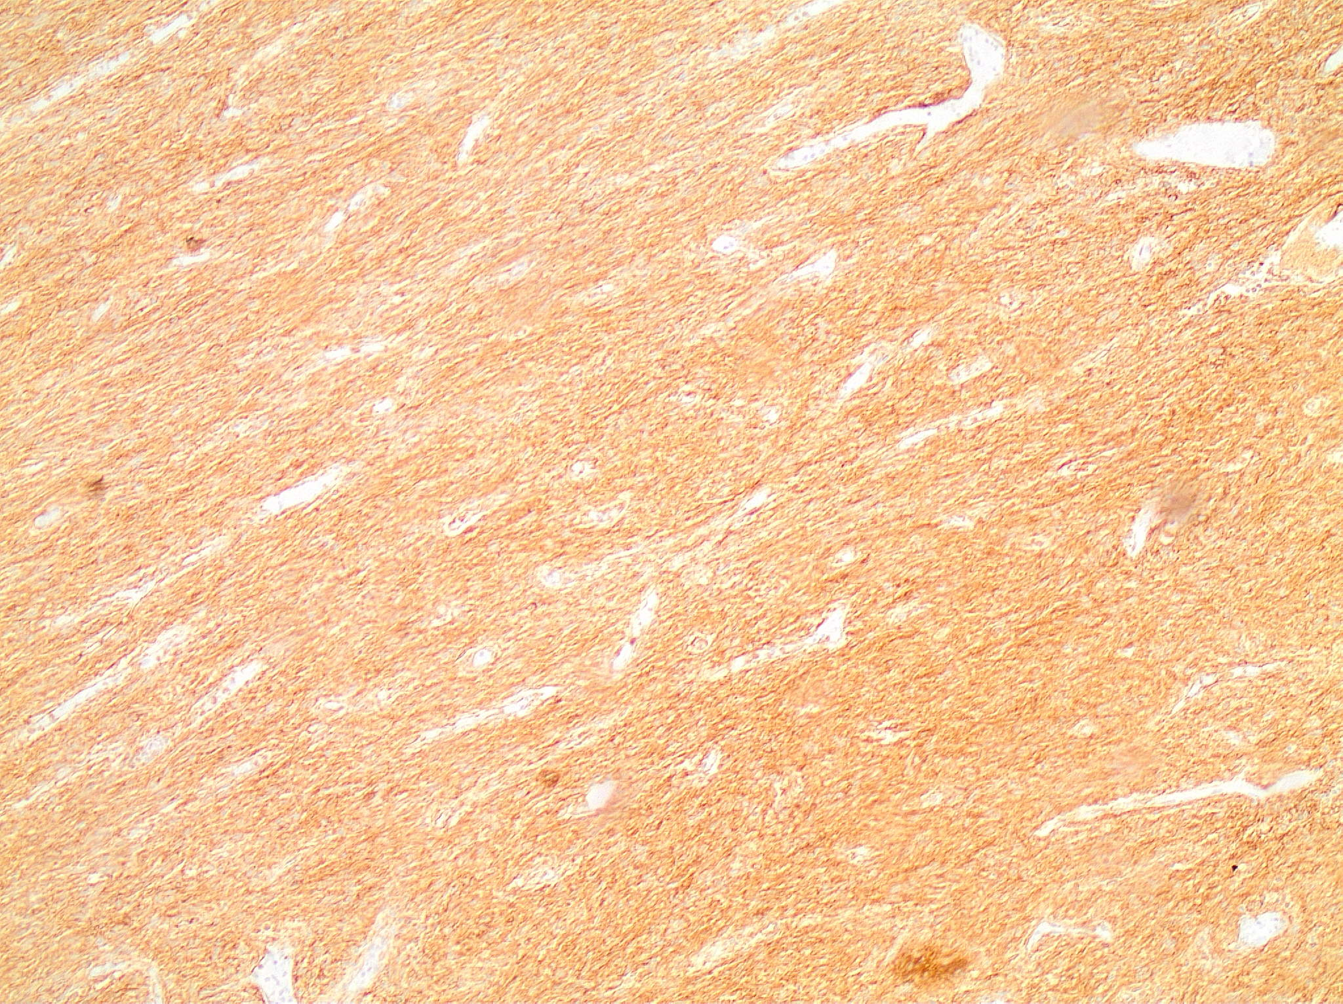
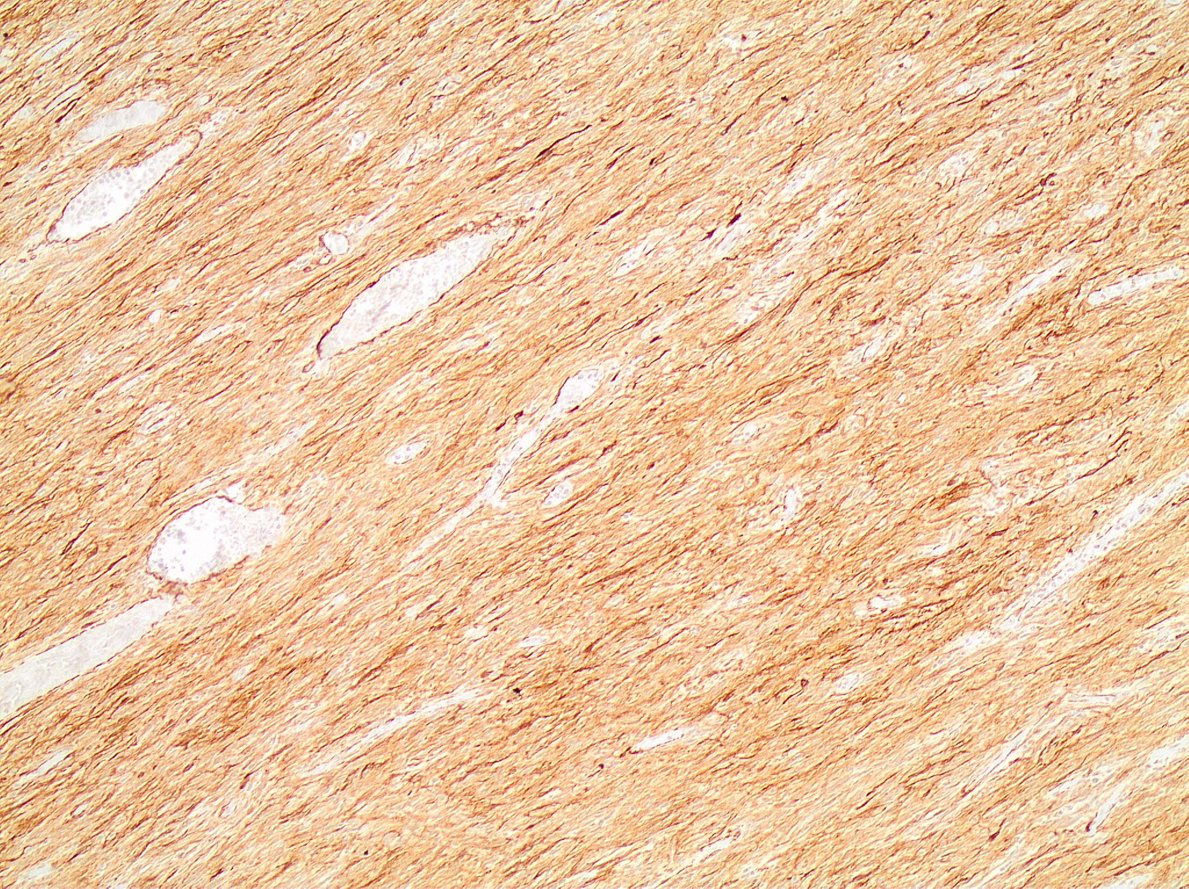
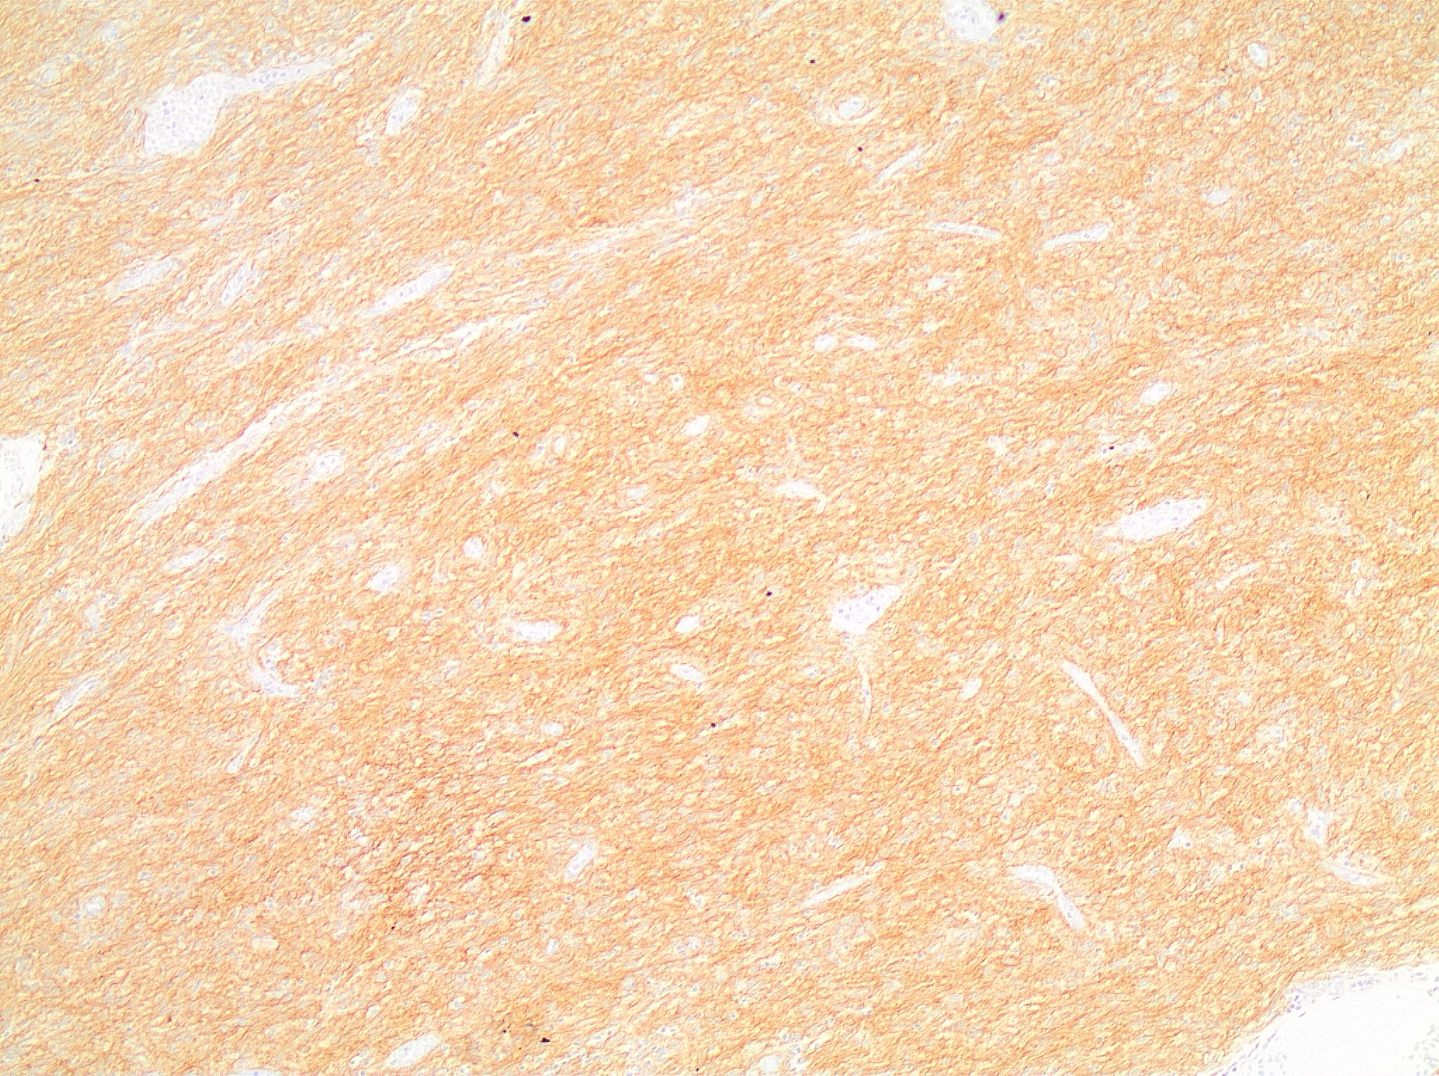
Ckit
CD34
SMA
DOG

Slide 26
Ιστολογική εξέταση
Γαστρικό GIST μεγ. διαμ. 4.2εκ, με τα ακόλουθα χαρακτηριστικα
Μοριακά ευρήματα: PDGFRA μετάλλαξη στο εξώνιο18 (p.Asp 842 Val) Ενδιάμεσου κινδύνου
Μιτωτική δραστηριότητα: <5/5mm² χαμηλόβαθμο
Κυτταρικός ιστός: Ατρακτόμορφος
Αρχιτεκτονικό πρότυπο: Δεσμιδωτό
Εντόπιση: Ενδοτοιχωματική με ενδοαυλική και υπορογόνια προβολή, χωρίς διάτρηση
Κυτταροβρίθεια: Χαμηλή
Νέκρωση: Απούσα
Εξέλκωση βλεννογόνου: Απούσα
Κυτταρική ατυπία: Ήπια
Αιμορραγική διήθηση: Παρούσα
Περιφέρεια: Απωστική
Όρια: Ελεύθερα νεοπλάσματος(Ro)
Ανοσοφαινότυπος: c-Kit+, DOG-1+,CD34+, SMA+, Desmin -, Ki67 10%, Pan-TRK (clone EPR-17341), SDHA/B διατηρείται
Εκτίμηση κινδύνου: pT2, stage grouping IA, prognostic group 2/ κλίμακα 1-6b, Miettinen 2006

Slide 27
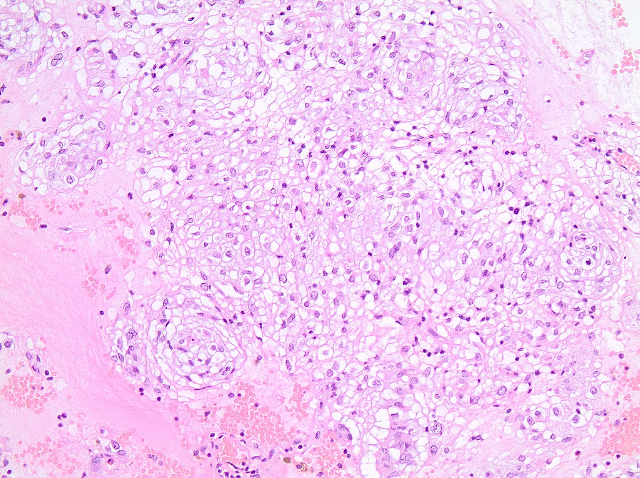
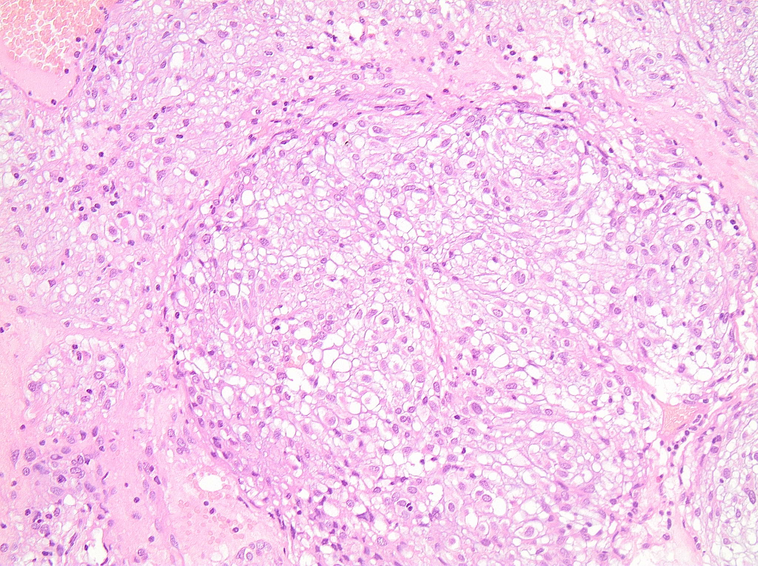
Περίπτωση 2
Άντρας, 65 ετών
Χειρουργική αφαίρεση γαστρικού όγκου μεγ. διαμ. 5.6εκ
Προεγχειρητική διάγνωση: Gist
Ατρακτόμορφα κύτταρα με ατυπία και μιτώσεις

Slide 28
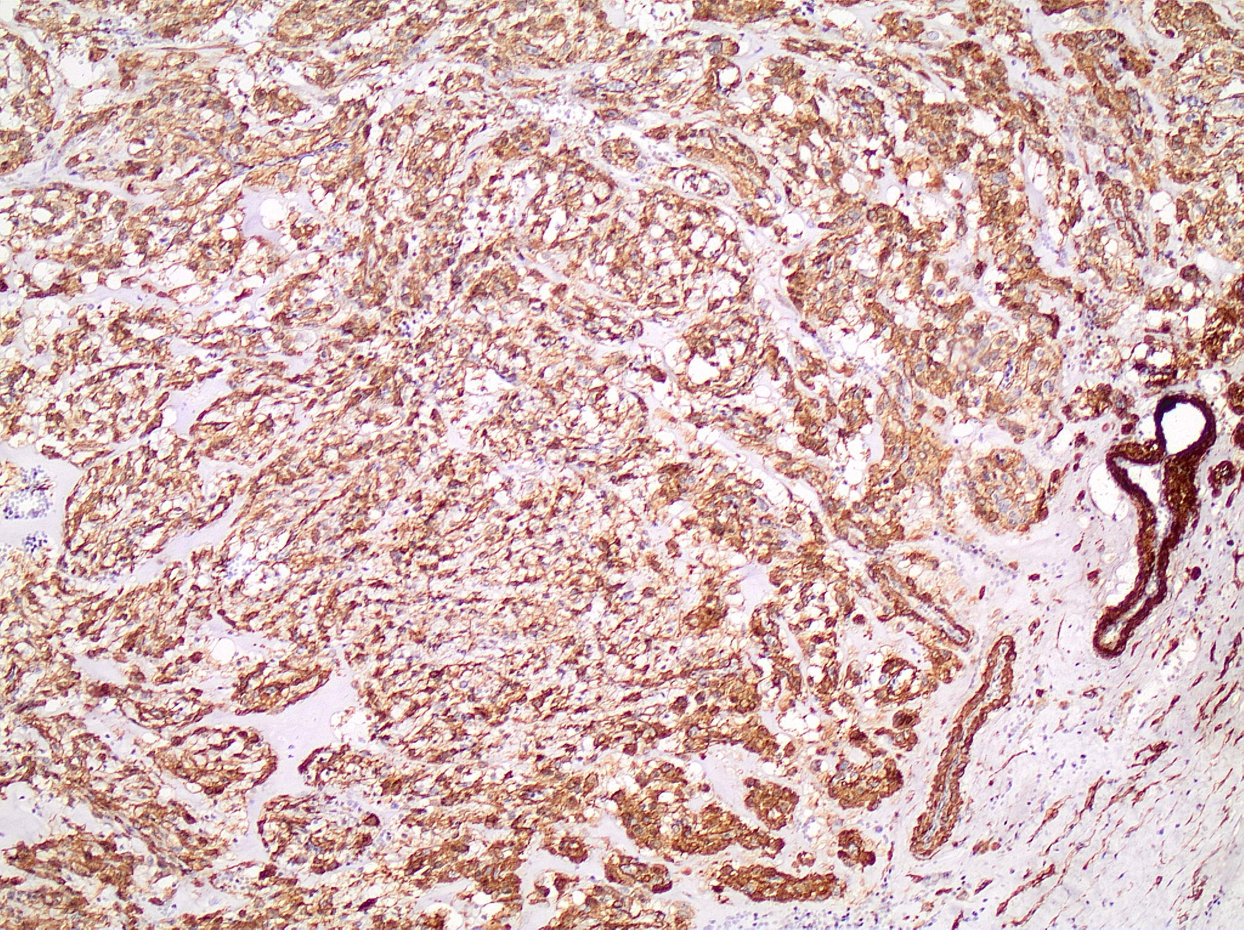
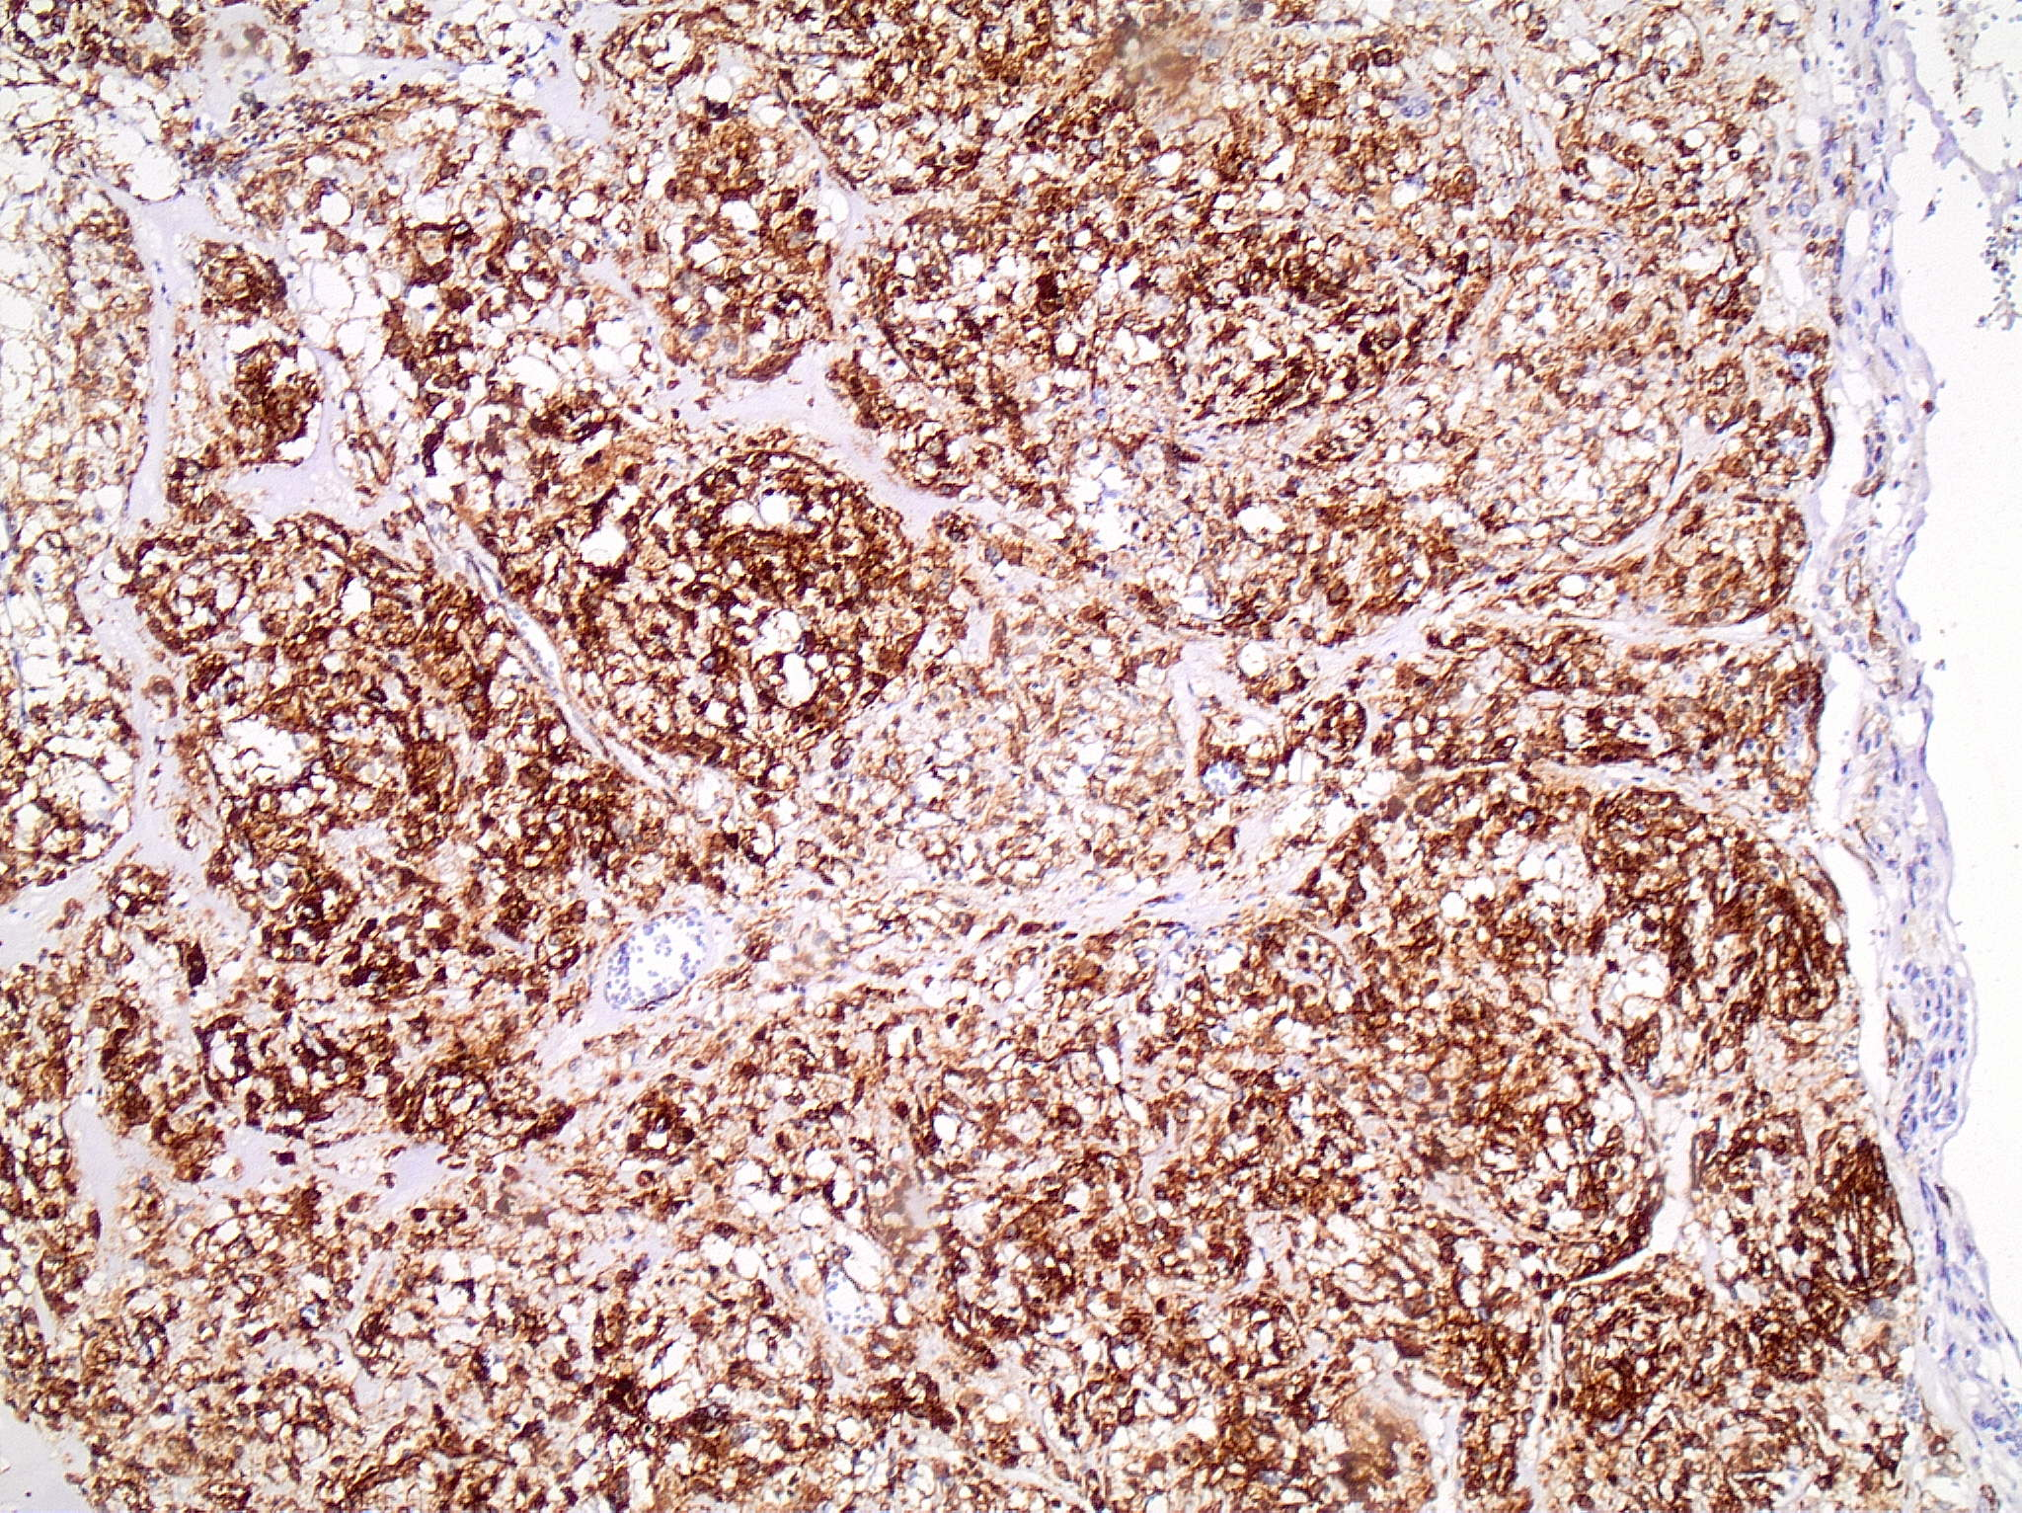
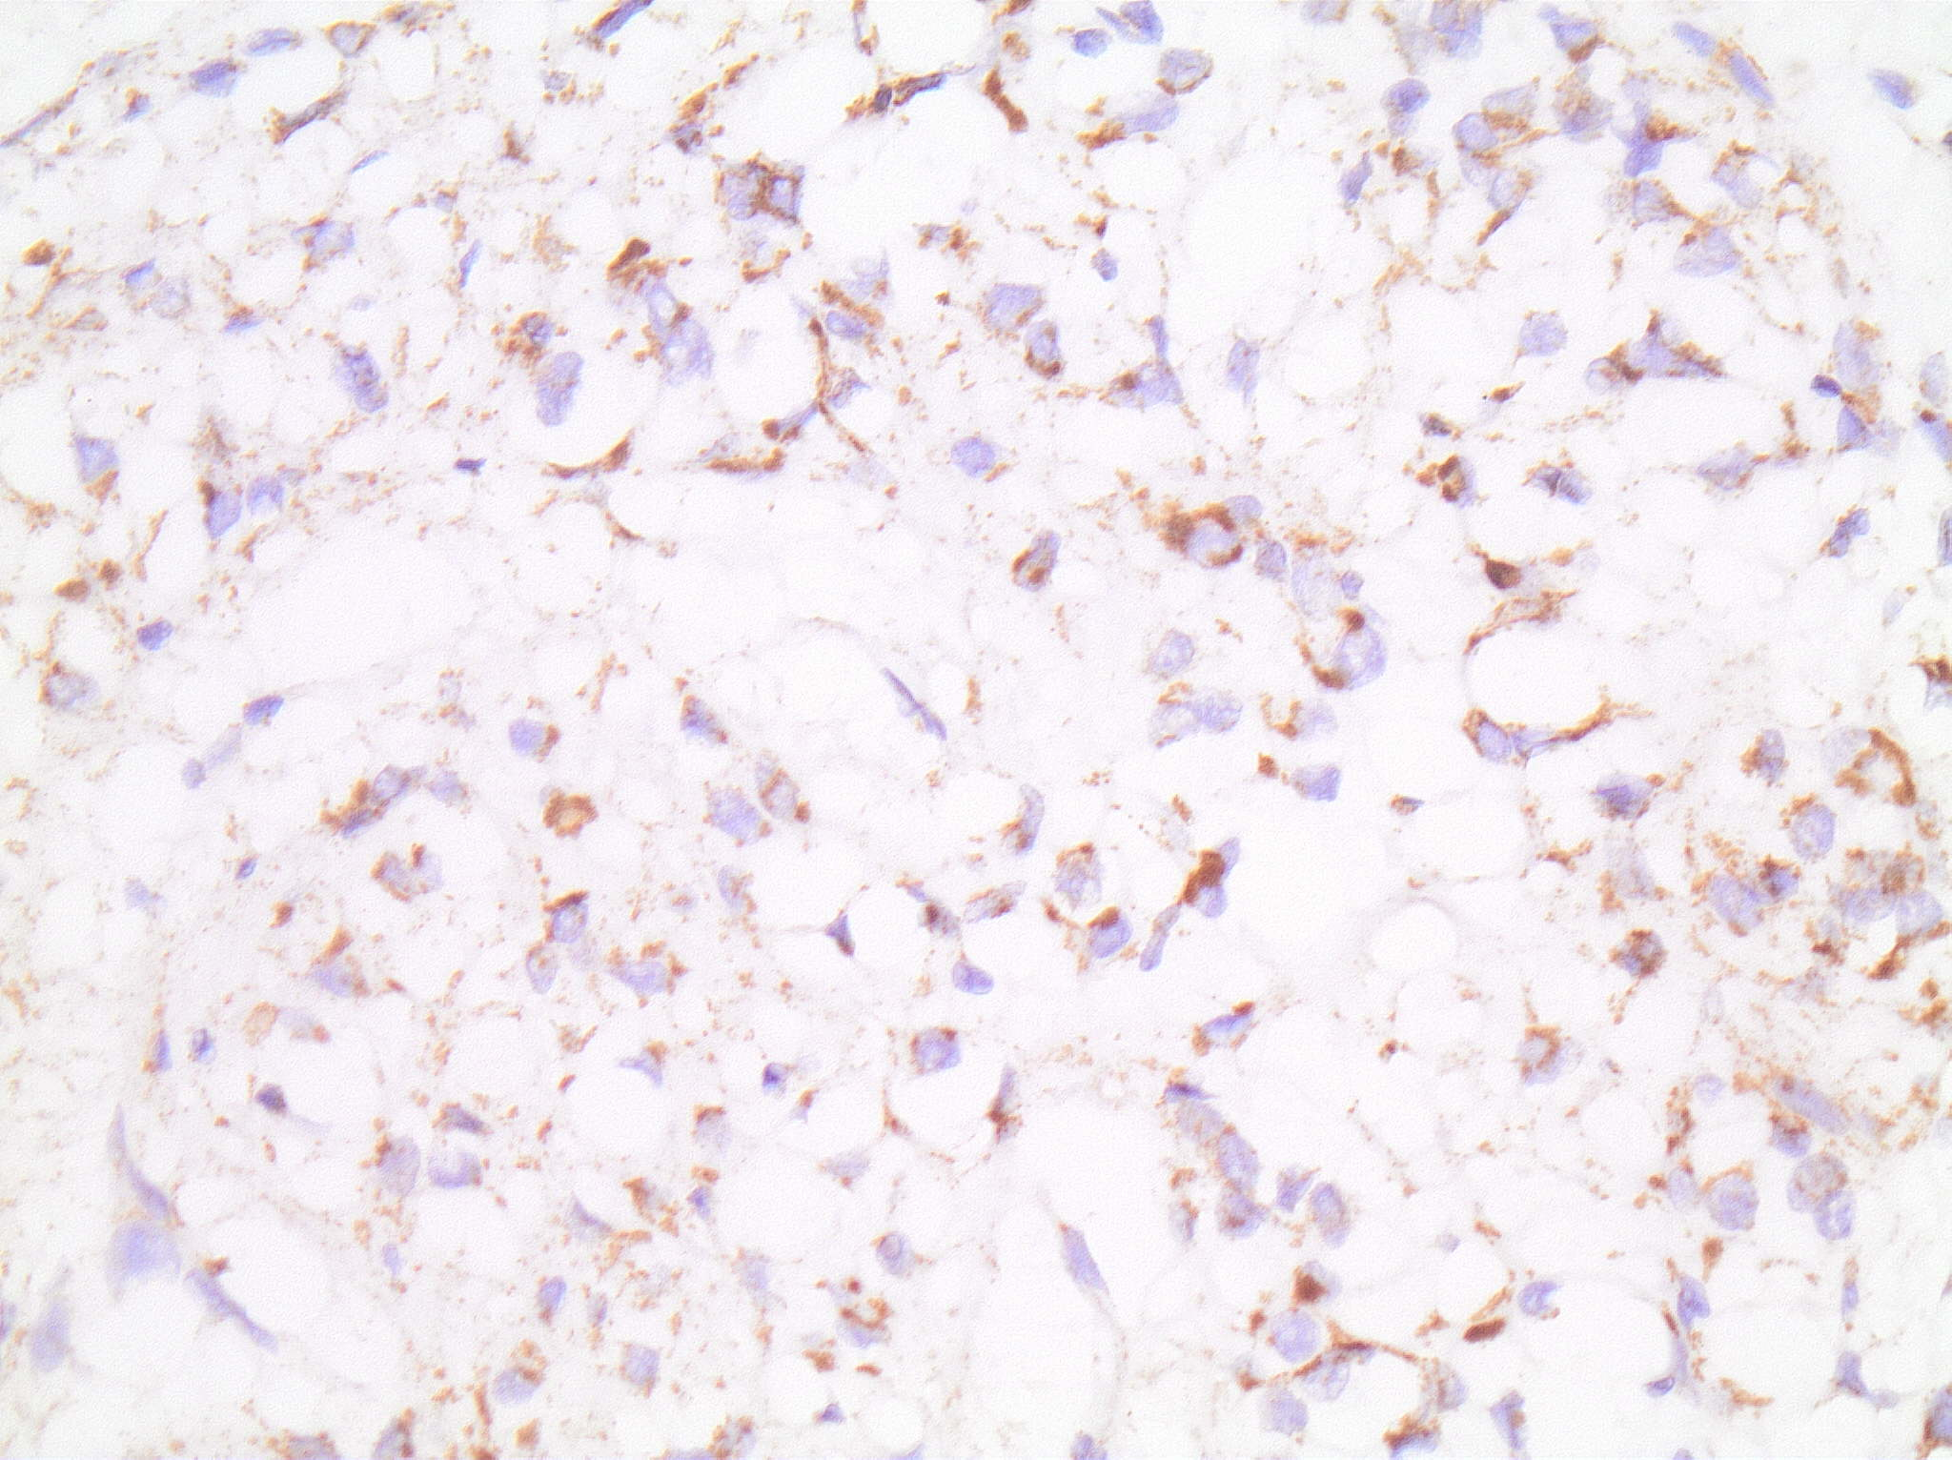
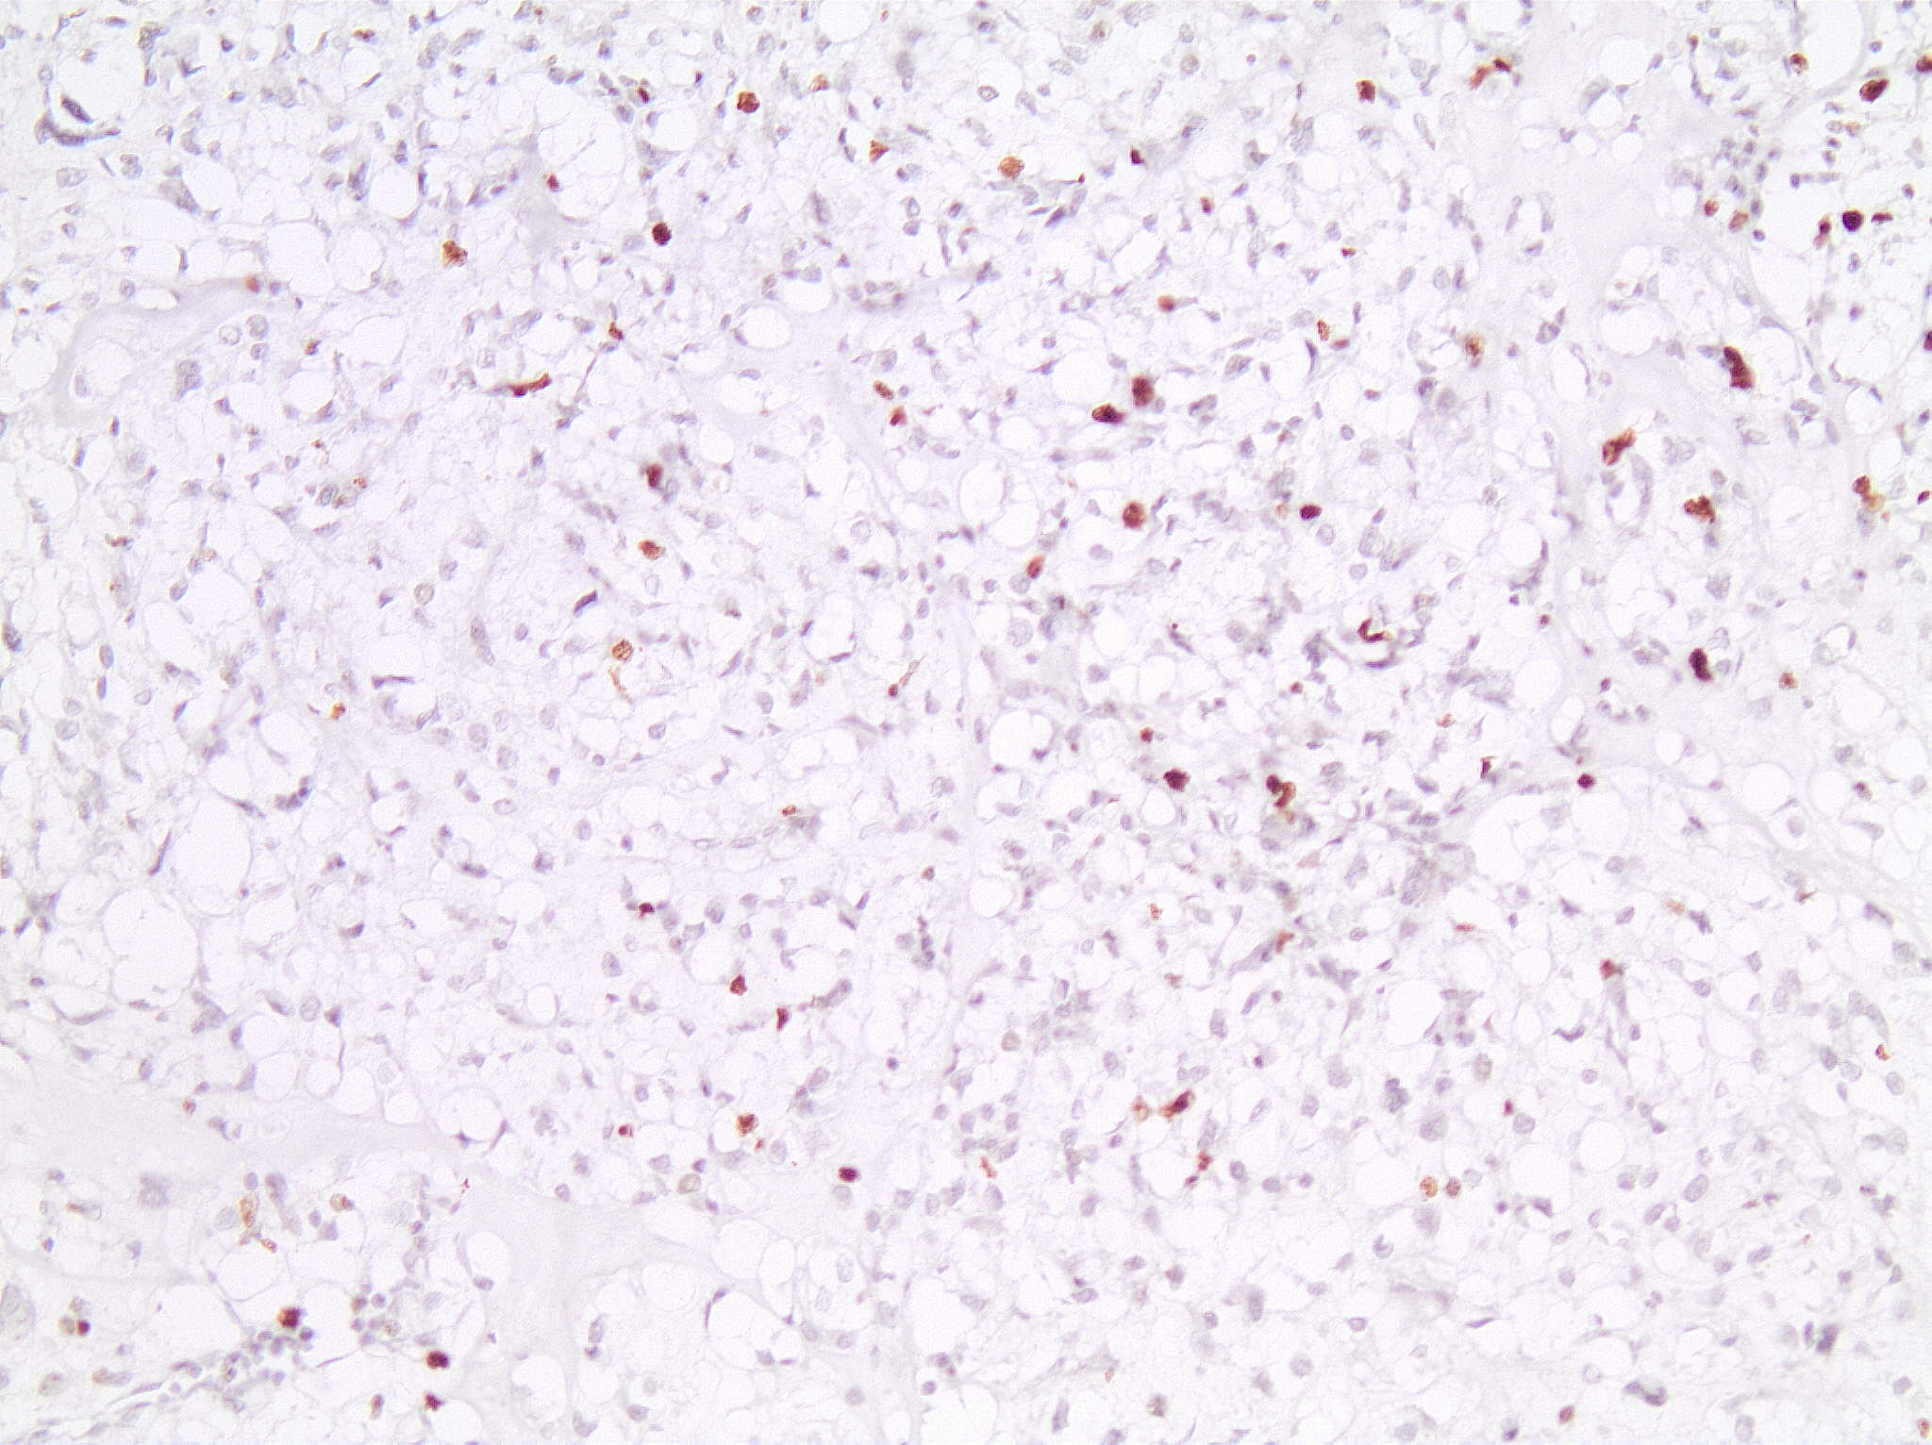
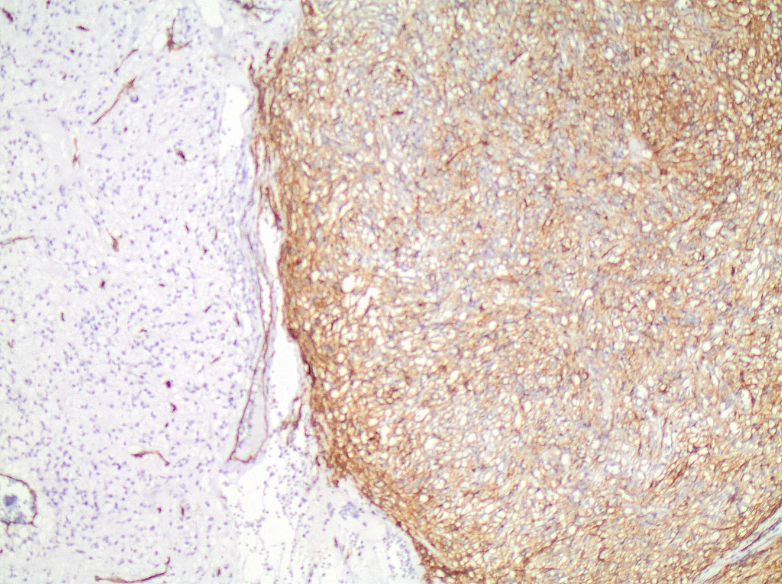
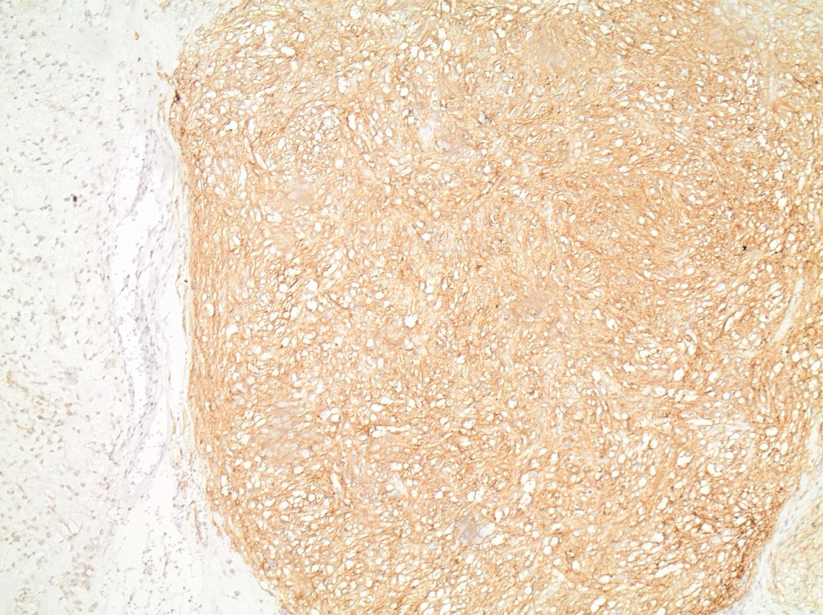
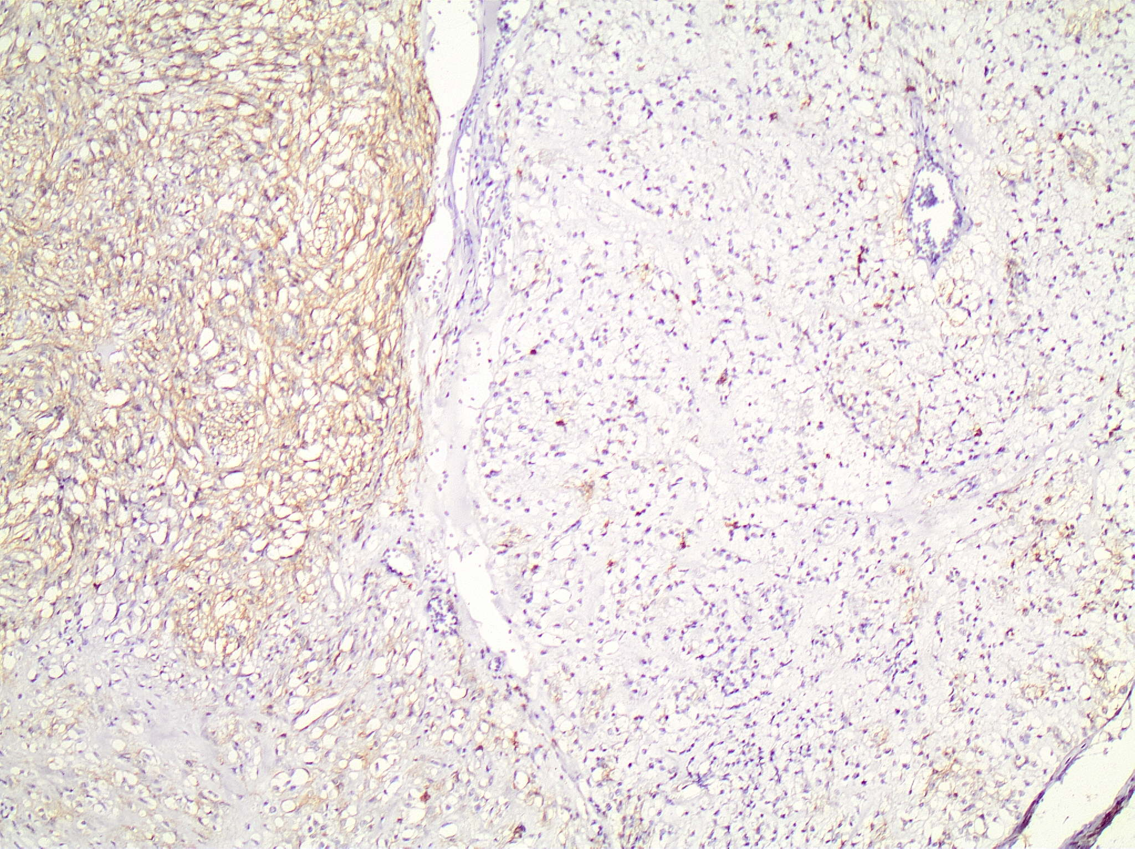
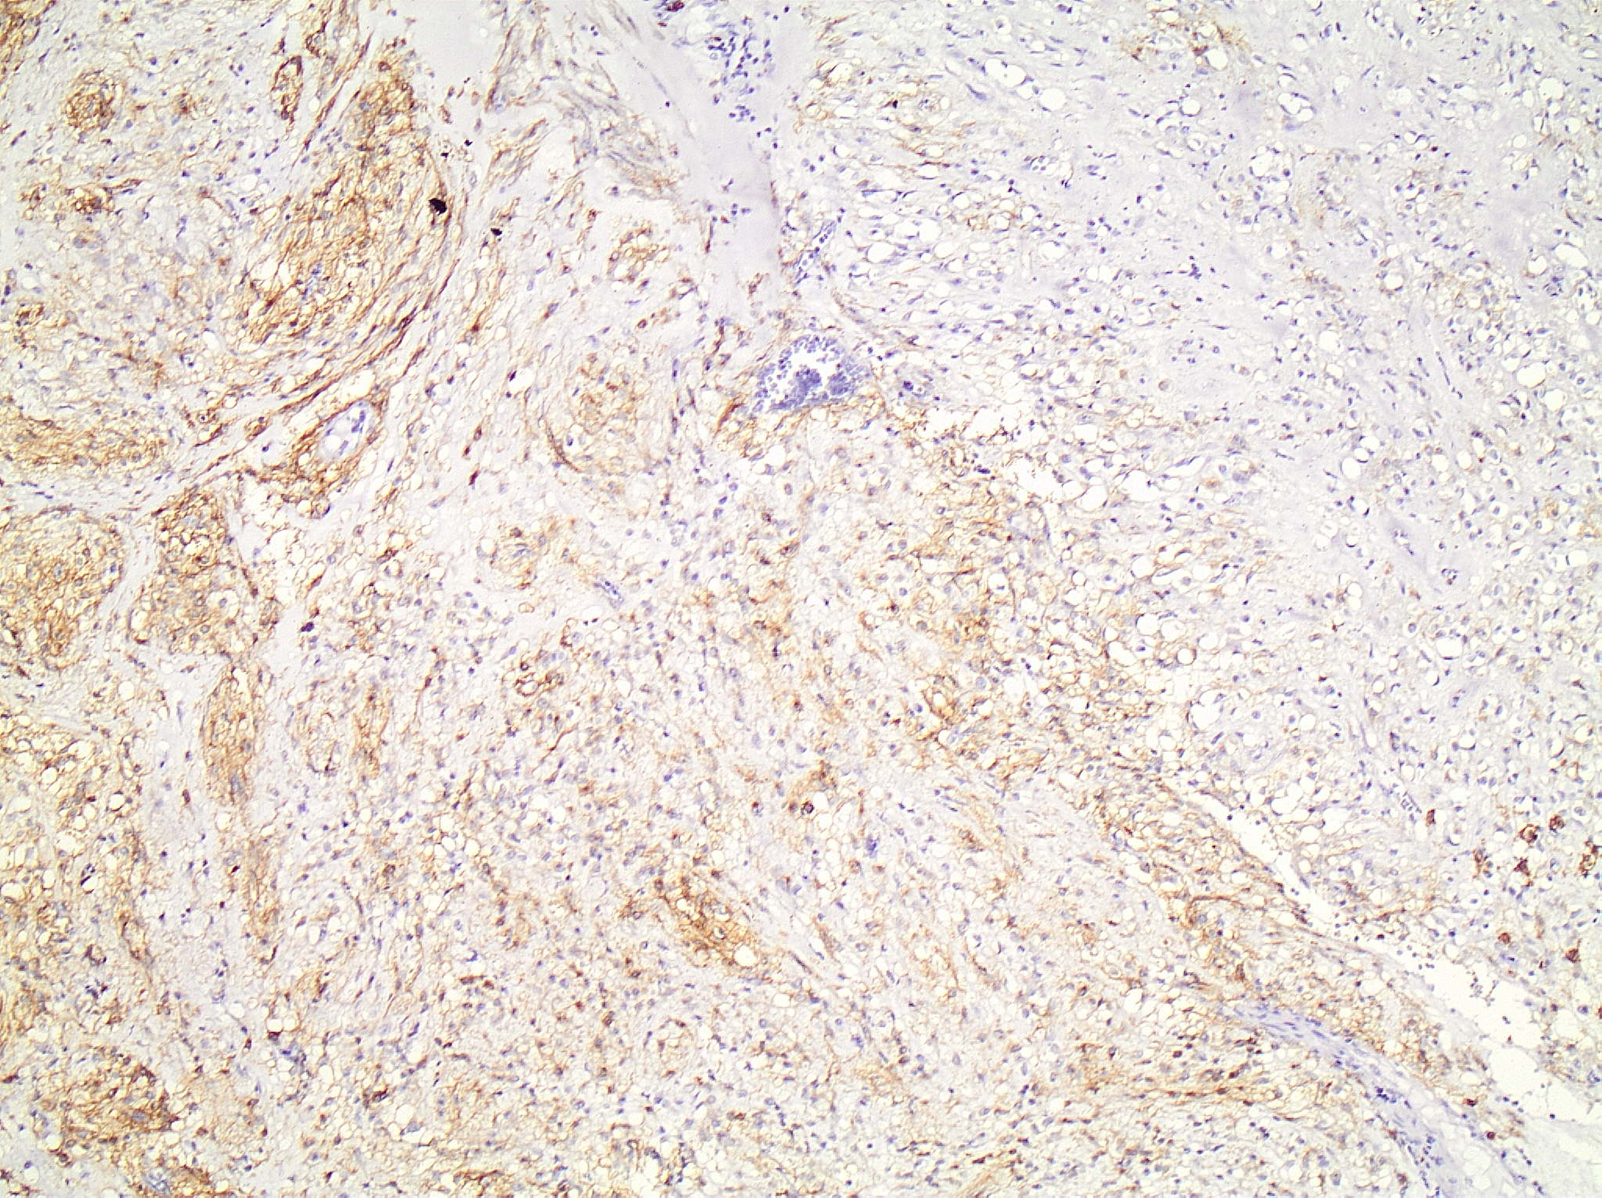
SMA
Caldesmon
SDBH
Ki67
CD34
DOG-1
c-KIT
c-KIT

Slide 29
Ιστολογική εξέταση
Γαστρικό GIST μεγ. διαμ. 5.6εκ, με τα ακόλουθα χαρακτηρίστηκα
Μοριακά ευρήματα: PDGFRA μετάλλαξη στο εξώνιο 18 (p.Asp842 Val)
Ενδιάμεσου κινδύνου
Μιτωτική δραστηριότητα: >5/5mm² υψηλόβαθμο
Κυτταρικός τύπος: Επιθηλιοειδές με διαυγοκυτταρικά χαρακτηριστικά
Αρχιτεκτονικό πρότυπο: Πολυοζώδες
Εντόπιση: Ενδοτοιχωματική με ενδοαυλική και υπορογόνια επέκταση χωρίς διάτρηση
Κυτταροβρίθεια: Μέτρια
Νέκρωση: Παρούσα ( εστιακή ισχαιμική)
Εξέλκωση βλεννογόνου: Απούσα
Κυτταρική ατυπία: Μέτρια έως ικανή
Αιμορραγική διήθηση: Παρούσα
Περιφέρεια: Απωστική
Όρια: Ελεύθερα νεοπλασματικής διήθησης(Ro)
Ανοσοφαινότυπος: DOG-1+, c-KIT+, CD34+, SMA+, h-caldesmon+, Desmin - , S-100 -, Ki67 12%, pan-TRK (clone EPR-17341) -, SDHΑ/B διατηρείται
Εκτίμηση κινδύνου: pT3, stage grouping IIIA, prognostic grouping: 6a (κλίμακα 1-6b, Miettinen 2006)

Slide 30
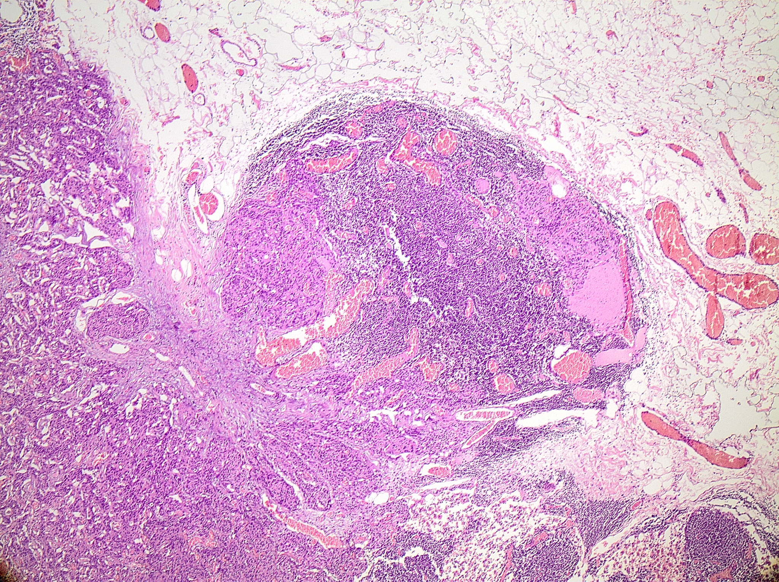
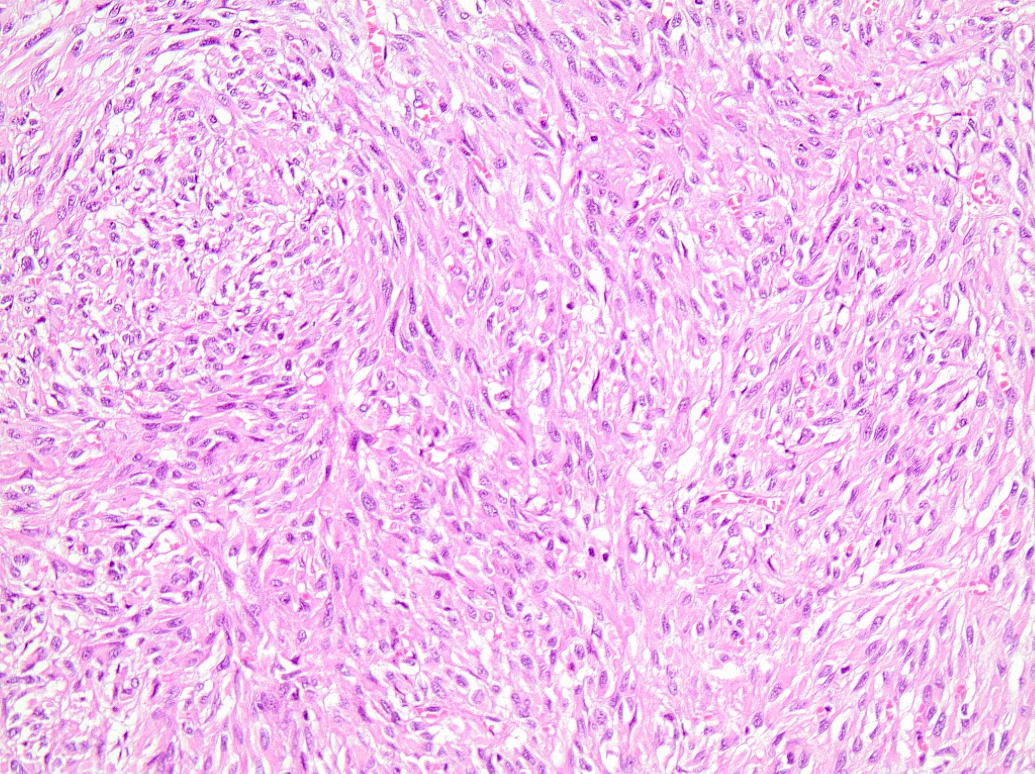
Περίπτωση 3
Γυνάικα, 18 ετών
Ολική γαστρεκτομή με προυσία 3 ενδοτοιχωματικών όγκων με ενδοαυλική επέκταση μεγ. διαμ. 2εκ, 2,8εκ και 6,5εκ προεγχειρητική διάγνωση GIST
Βιοψίες από ύποπτες μεταστατικές αλλοιώσεις στο ήπαρ, το μεσεντέριο και το περιτόναιο
Διήθηση λεμφαδένα
Επιθηλιοειδή κύττρα με ατυπία

Slide 31
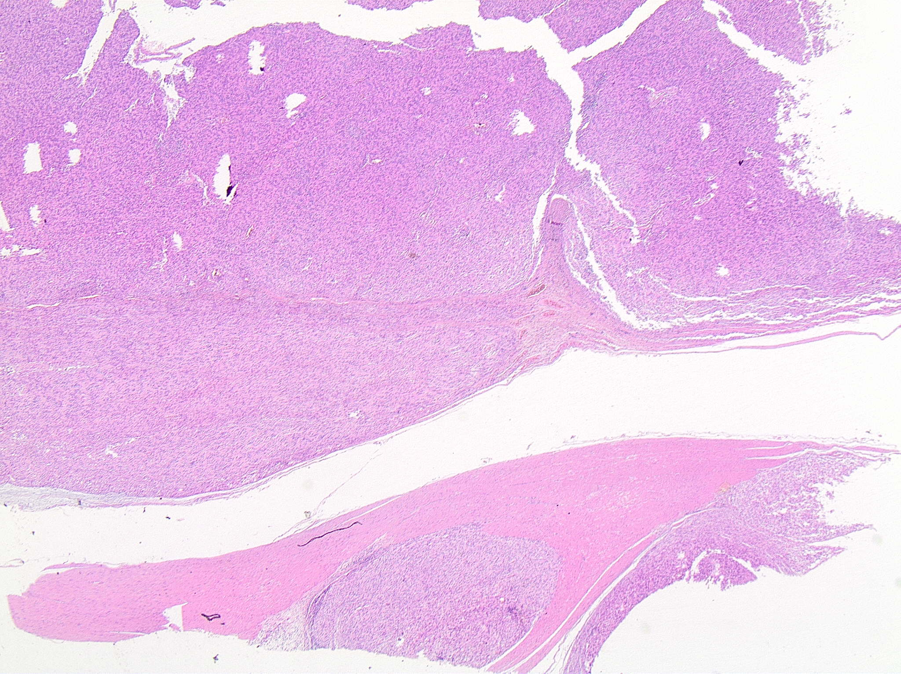
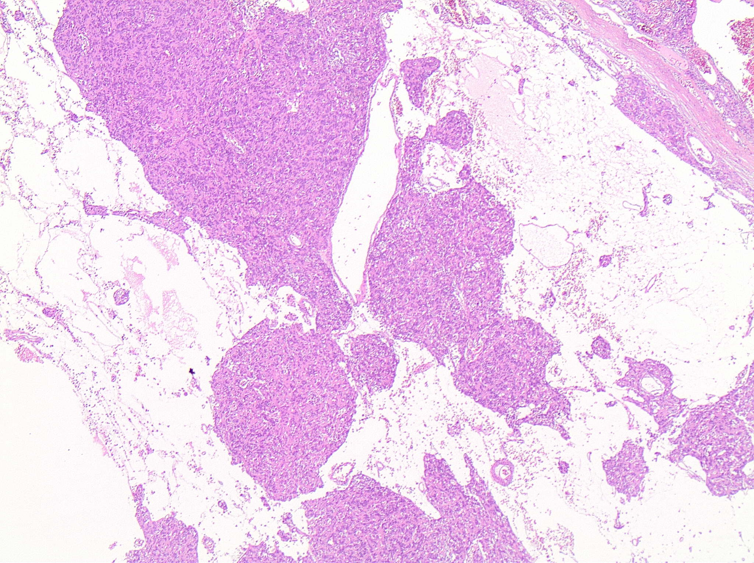
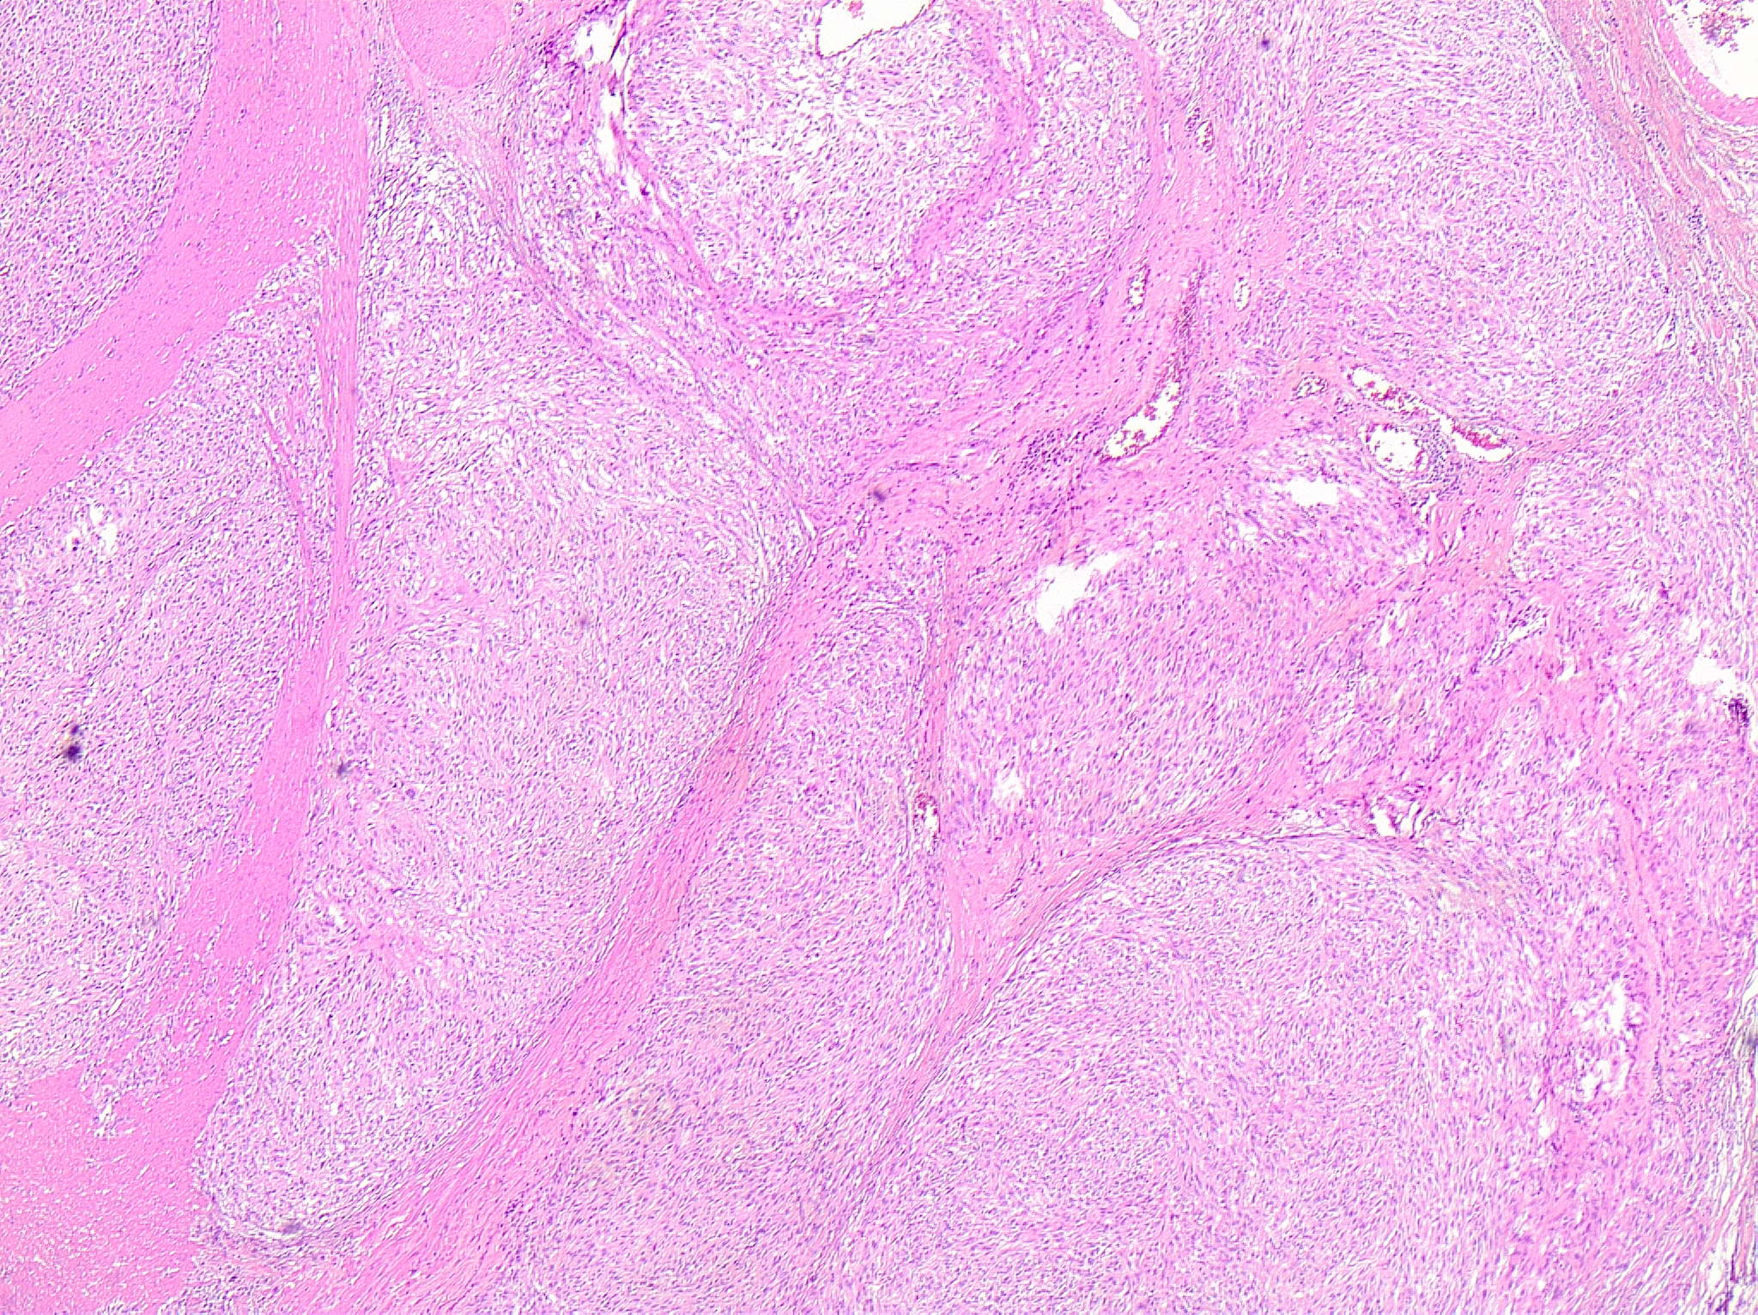
Πολυοζώδες πρότυπο

Slide 32
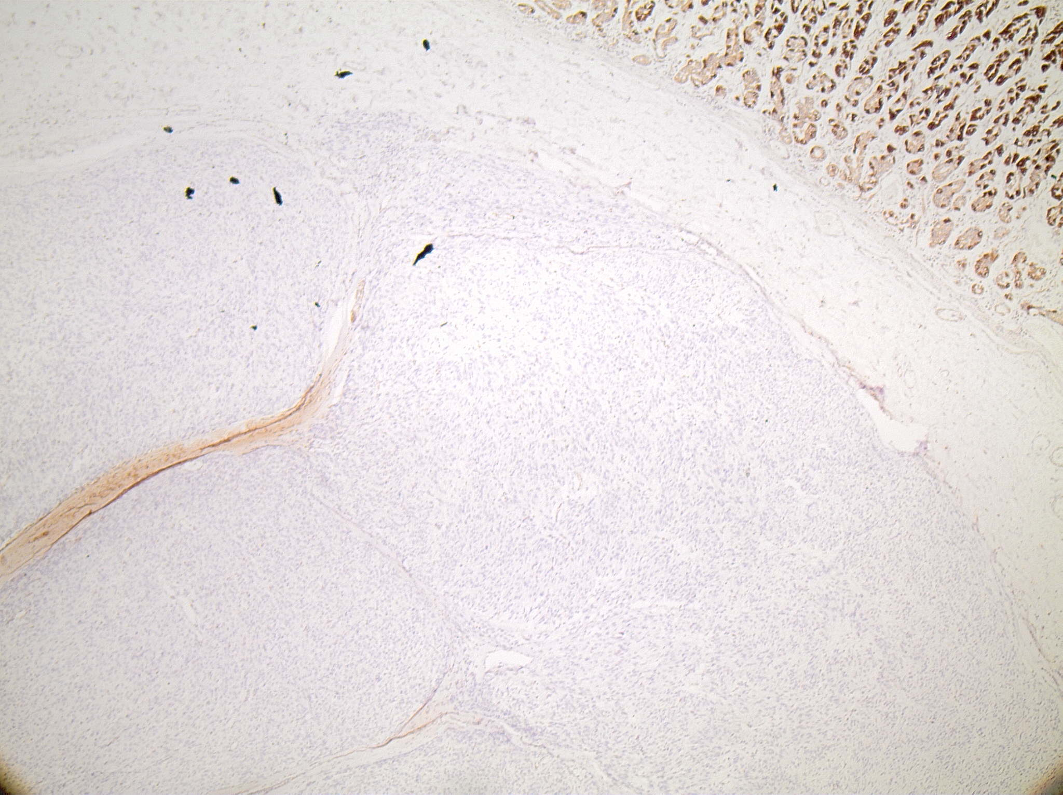
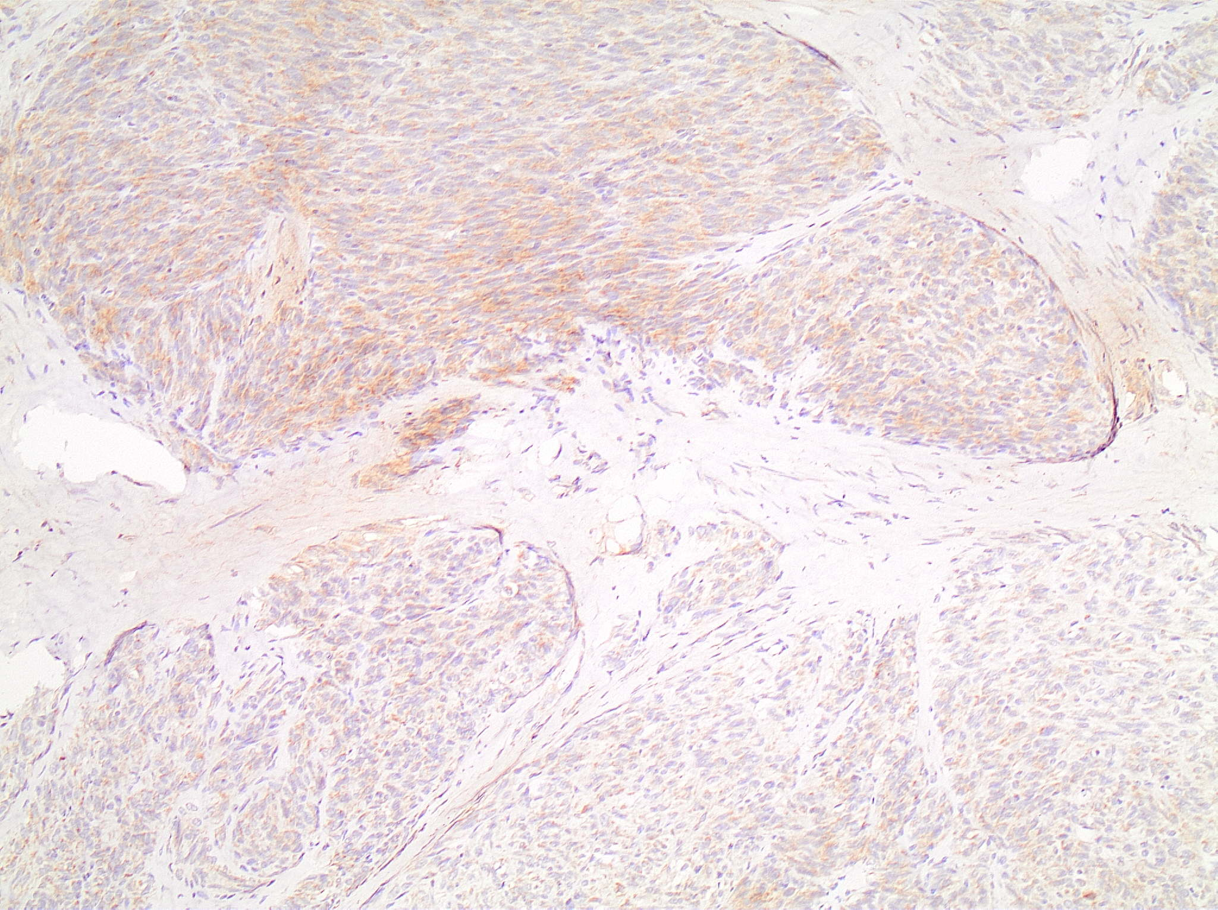
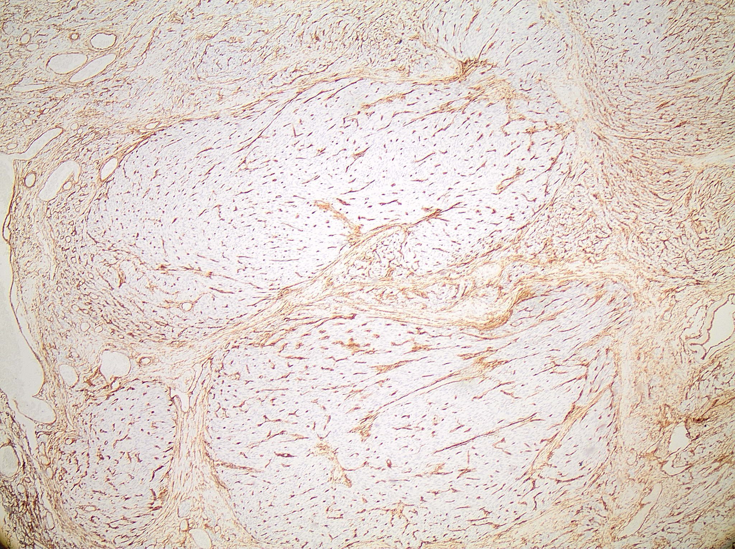
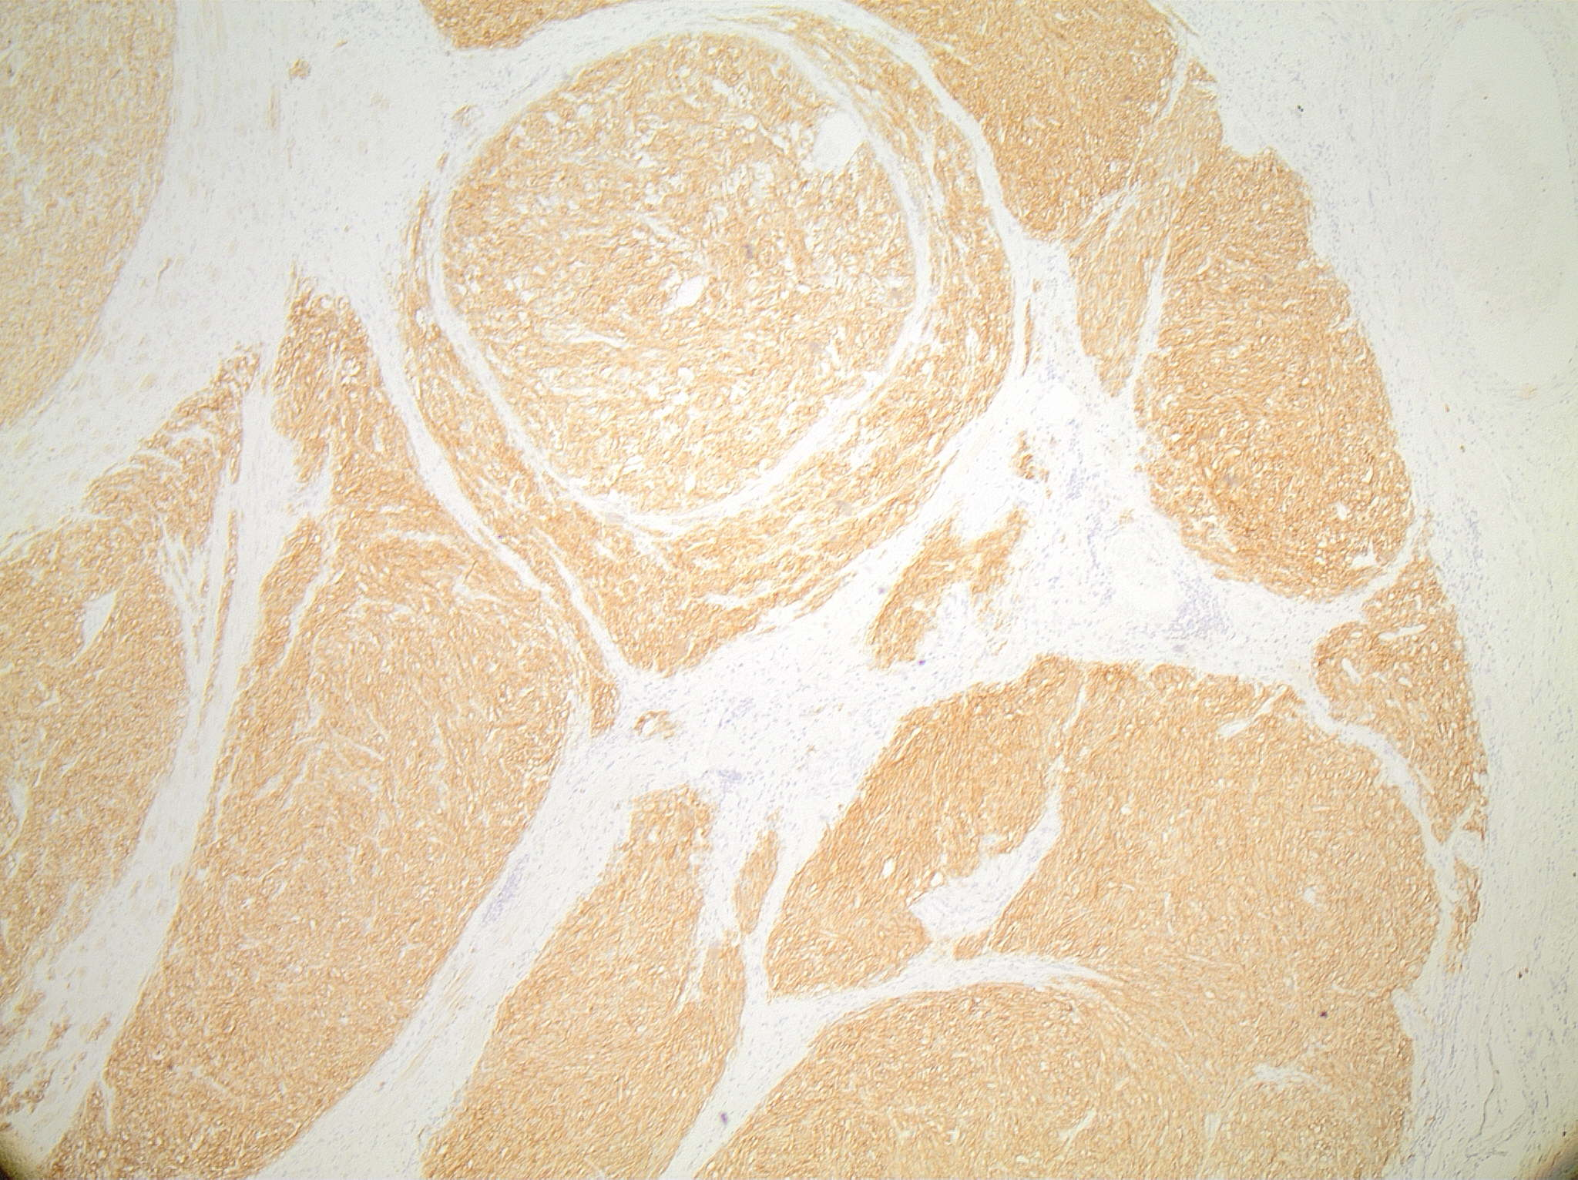
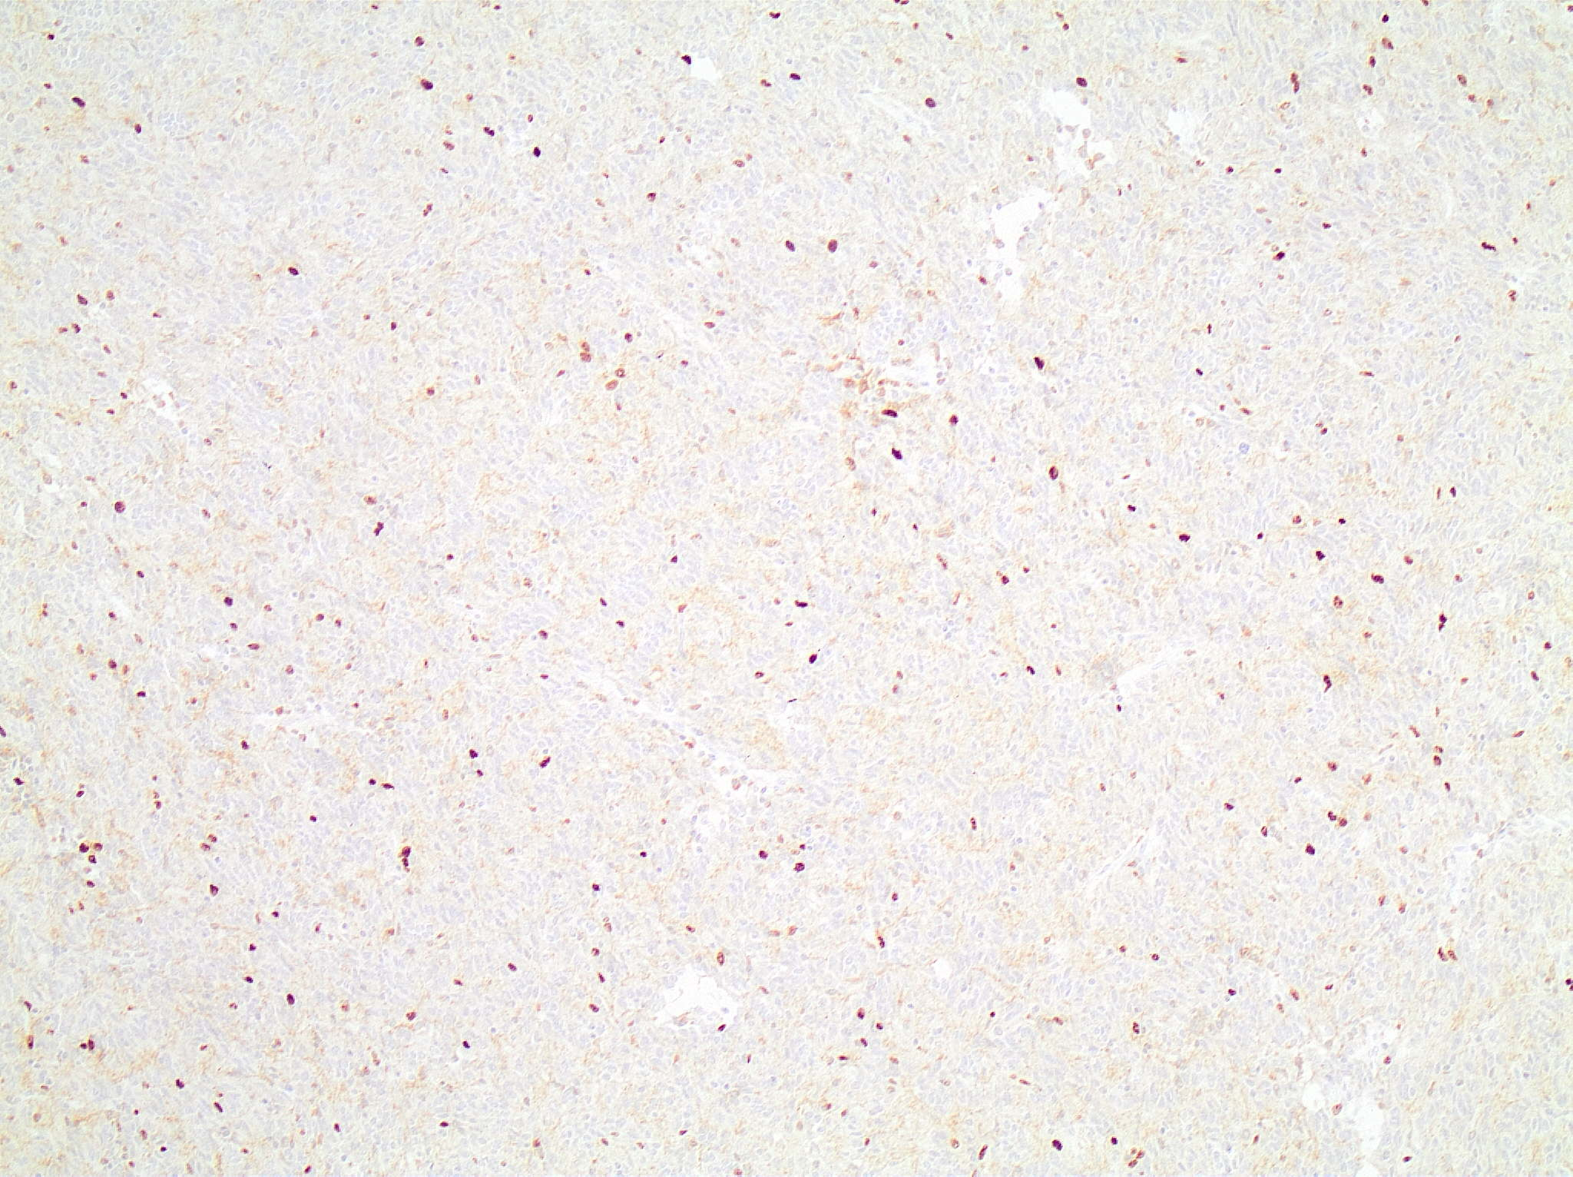
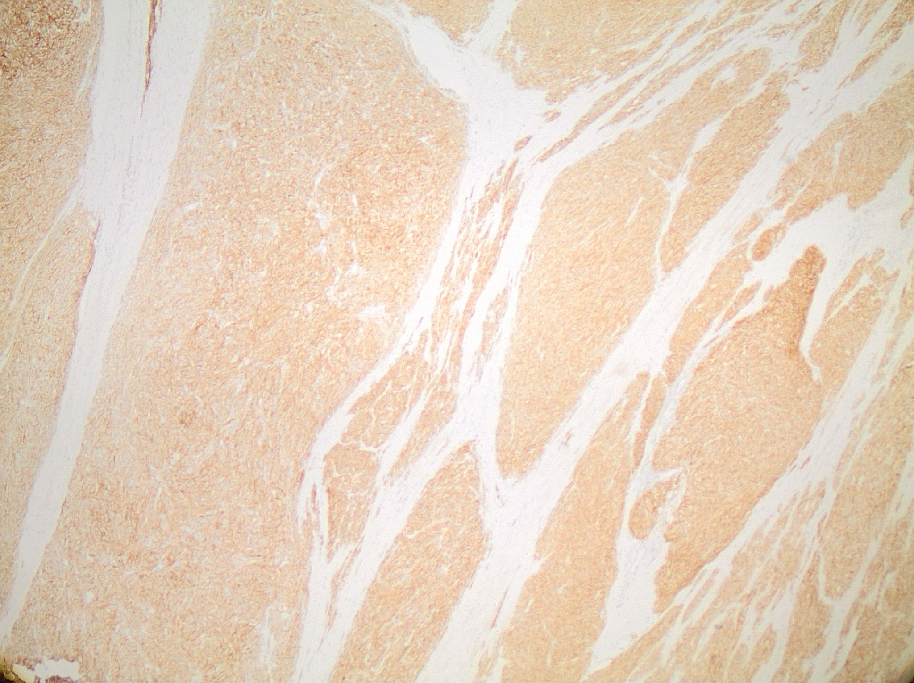
SDHB
SDHA
CD34
c-KIT
Ki67
DOG-1

Slide 33
Ιστολογική εξέταση
Πολθεστιακό γαστρικό GIST μεγ. διαμ. 6.5εκ, με τα ακόλουθα χαρακτηριστικά
Μιτωτική δραστηριότητα: >5/5mm² υψηλόβαθμο
Κυτταρικός τύπος: Επιθηλιοειδής με διαυγοκυτταρικά χαρακτηριστικά
Αρχιτεκτονικό πρότυπο: Πολυοζώδες
Εντόπιση: Ενδοτοιχωματική με ενδοαυλική επέκταση
Κυτταροβρίθεια: Μέτρια
Νέκρωση: Παρούσα (εστιακά ισχαιμική)
Εξέλκωση βλεννογόνου: Παρούσα
Αιμορραγική διήθηση: παρούσα
Περιφέρεια: Εστιακά διηθητική με διάτρηση ορογόνου
Όρια: Ελεύθερα νεοπλάσματος
Μεταστατικές εστίες στο διάφραγμα, ήπαρ, μεσεντέριο, περιτόναιο και περιγαστρικούς λεμφαδένες
Ανοσοφαινότυπος: c-Kit+, DOG-1 +, CD34 -, SDHB – lost, SDHA- retained , pan-TRK negative, SMA -, desmin - , Ki67 10%
Μοριακά ευρήματα: KIT/PDGFRA/BRAF/RAS wt
Εκτίμηση κινδύνου: SDH-deficient GIST pT3(m) N1M1, stage grouping: IV, prognostic group 6a(scale 1-6b, Miettinen)
Εντόπιση, μέγεθος και μιτωτική δραστηριότητα δεν έχουν προγνωστική αξία στα SDH-deficient GIST

Slide 34
Comparison of SDH-Deficient Gastrointestinal Stromal Tumours (GISTs) with GISTs With Intact SDH
Ibrahim, Arch Pathol Lab Med 2020

Slide 35
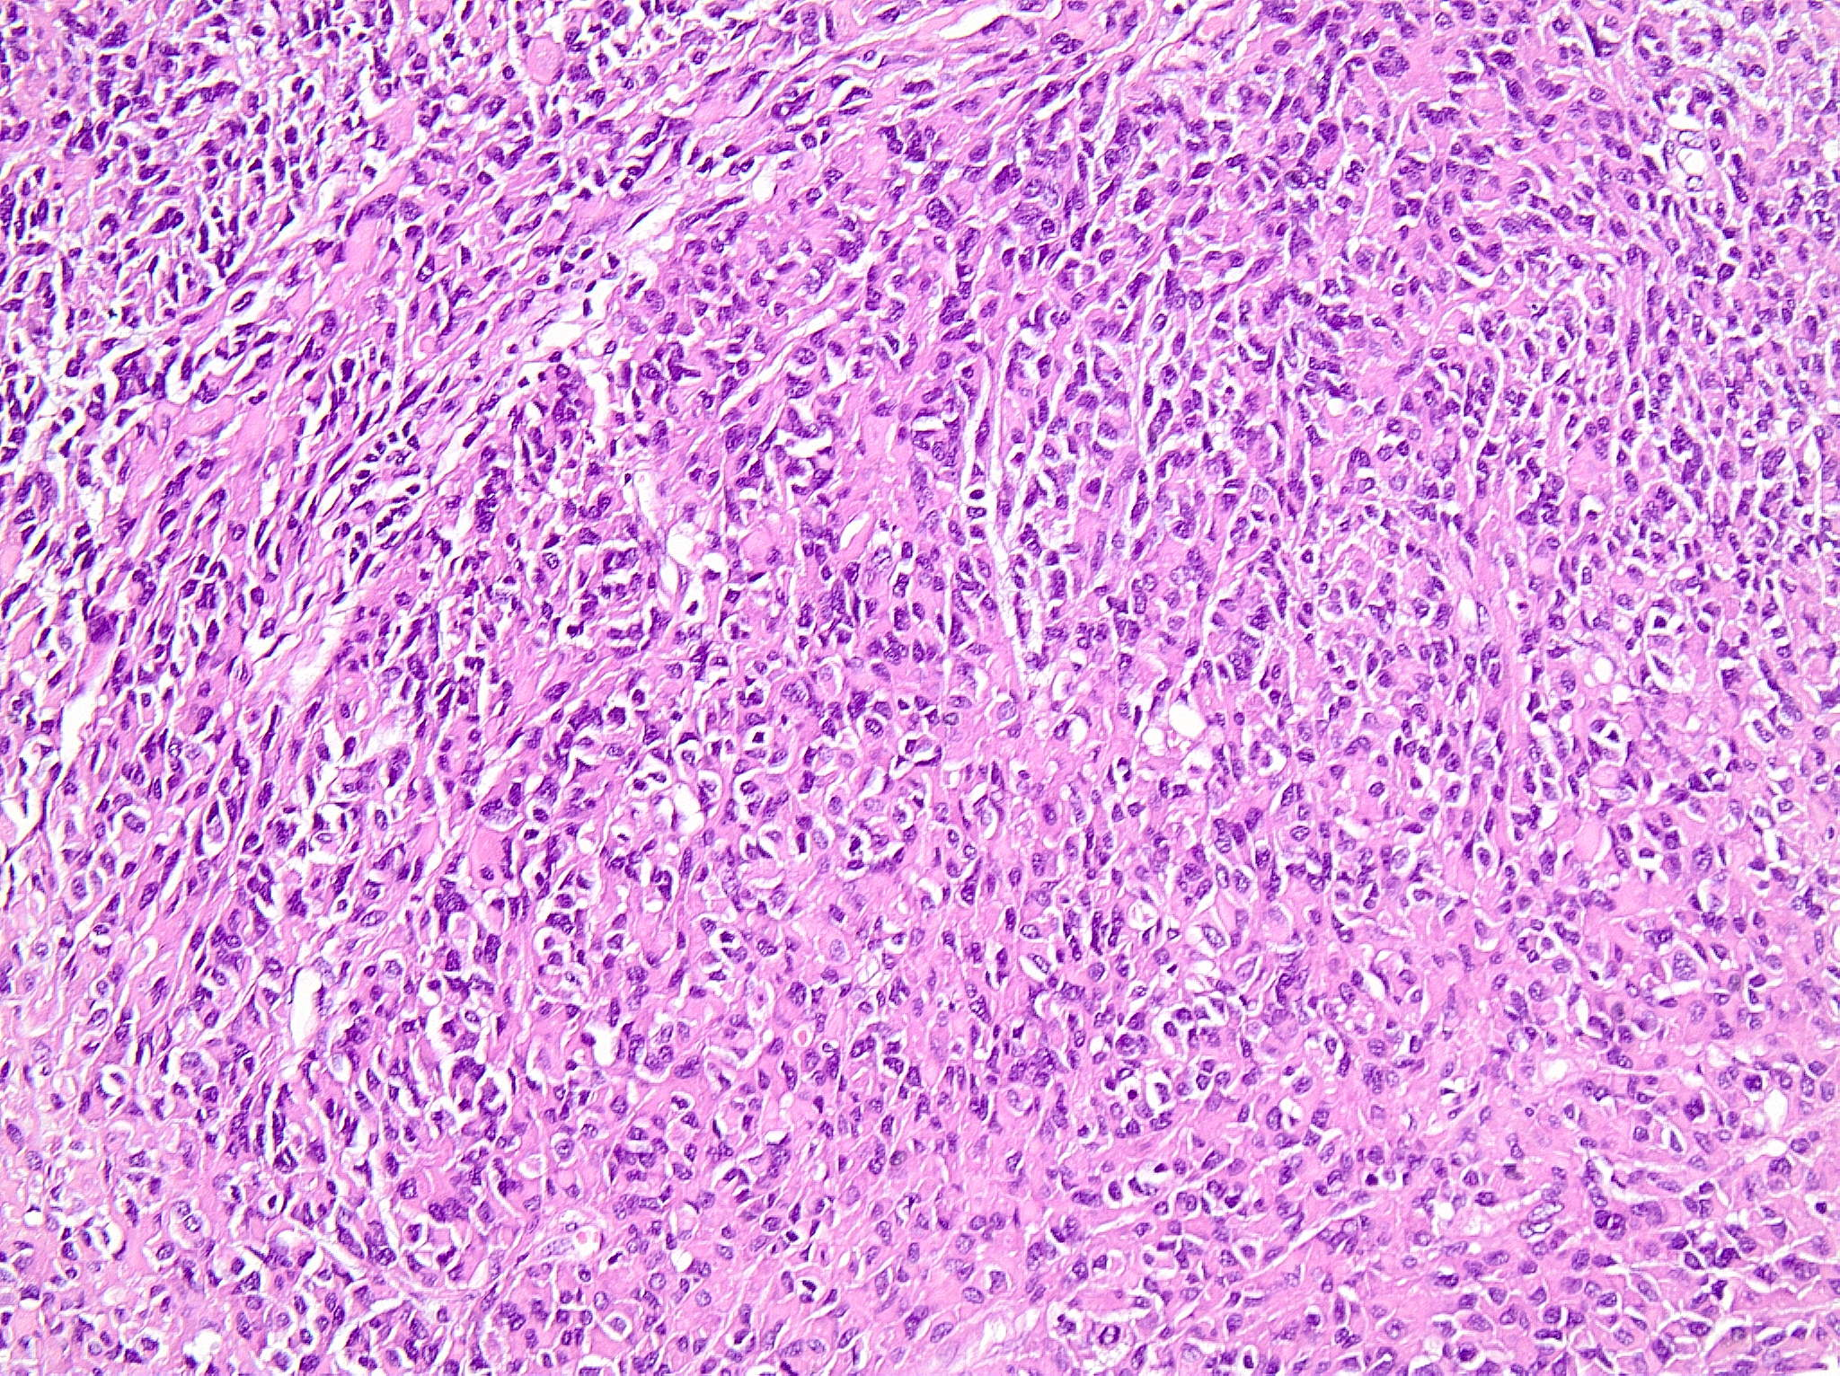
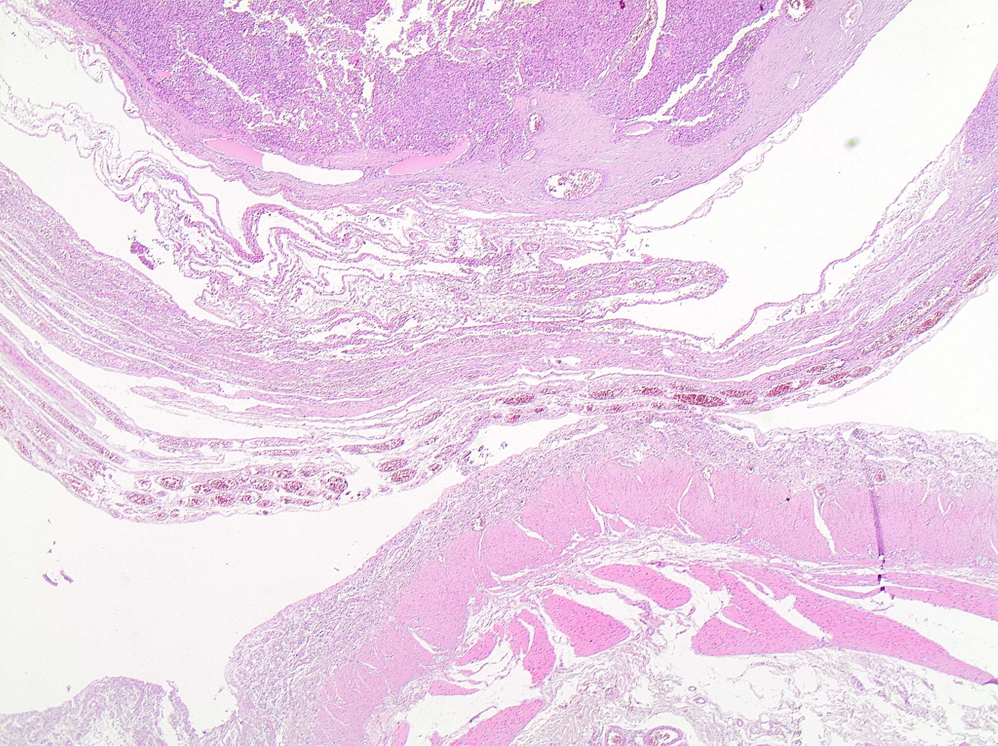
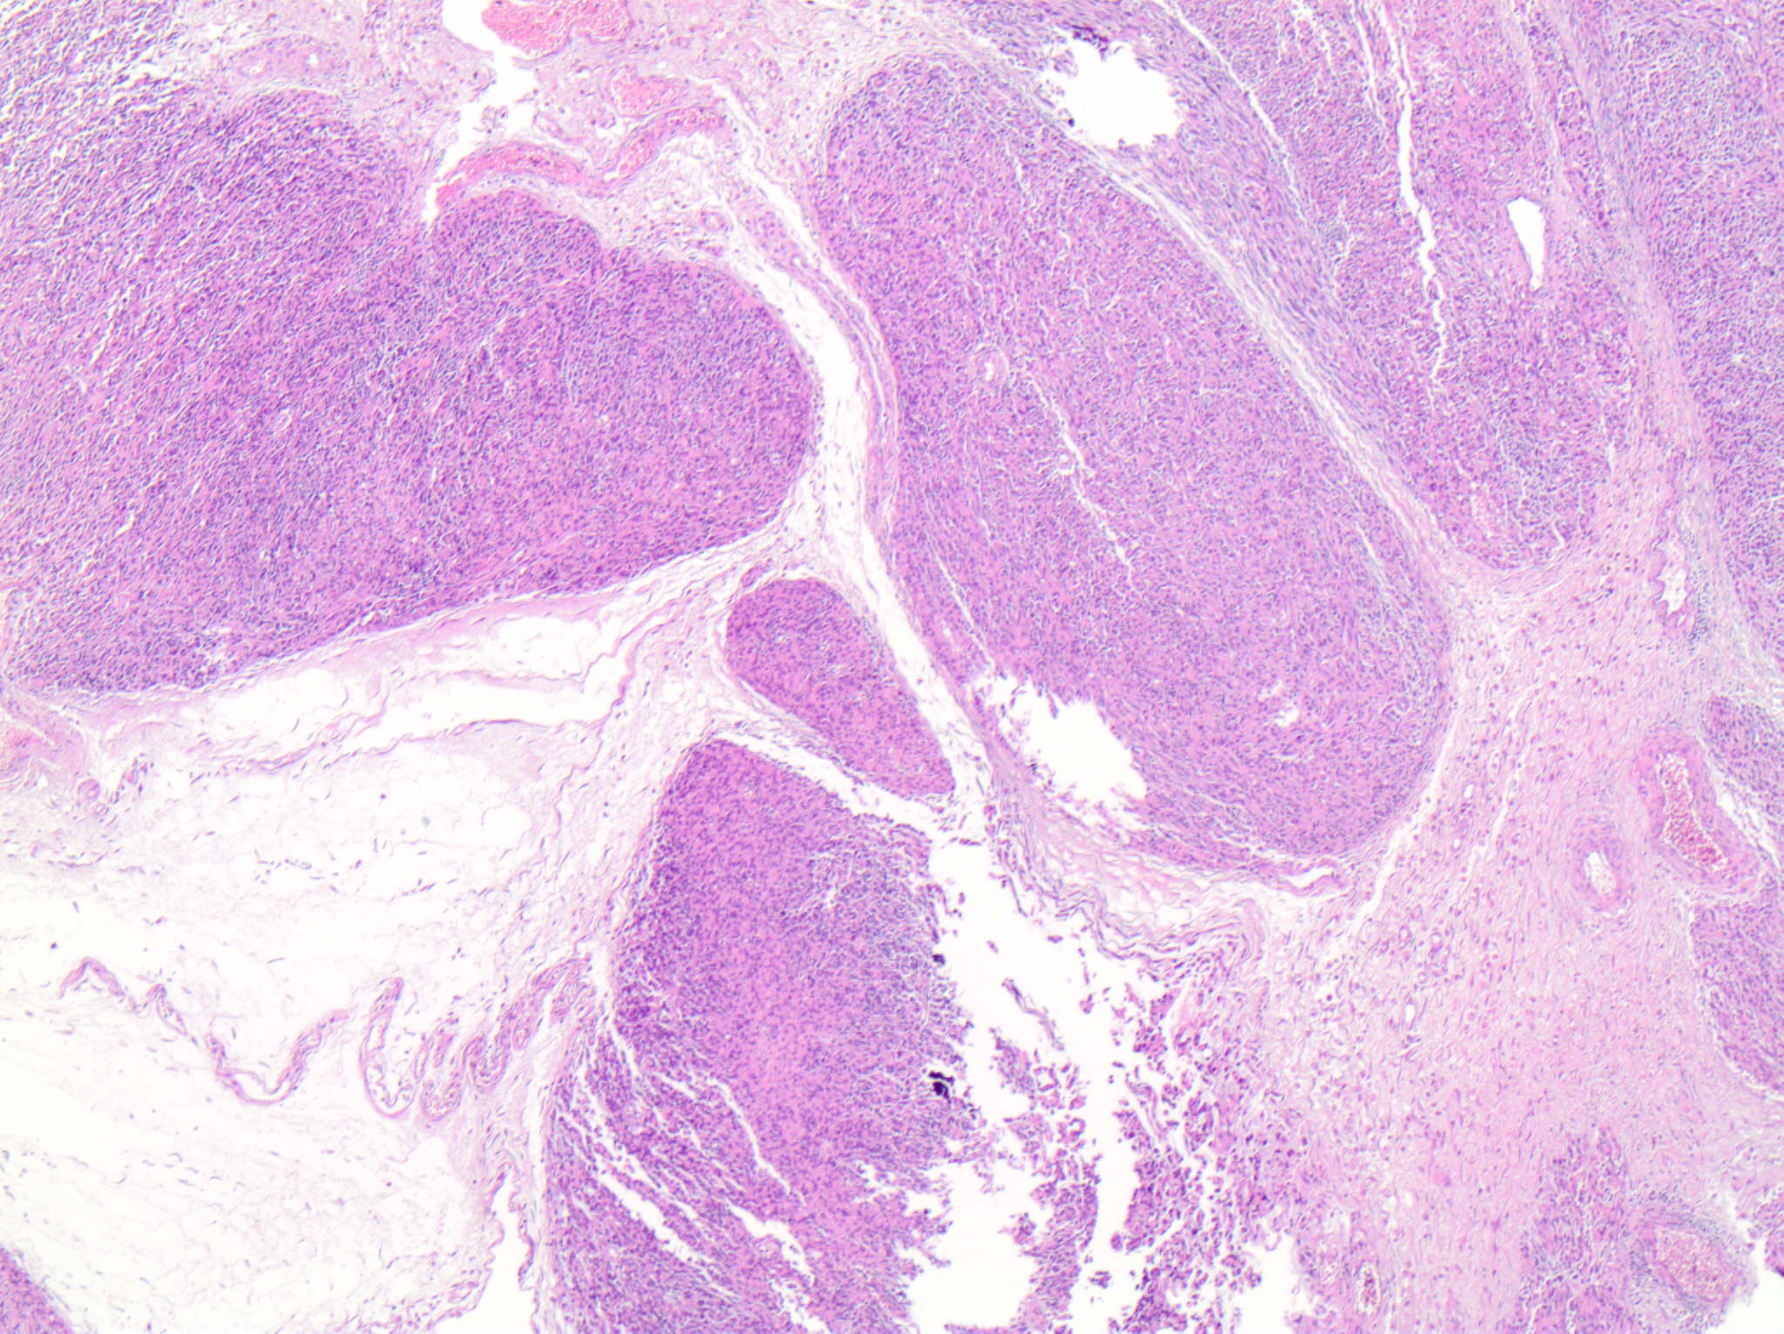
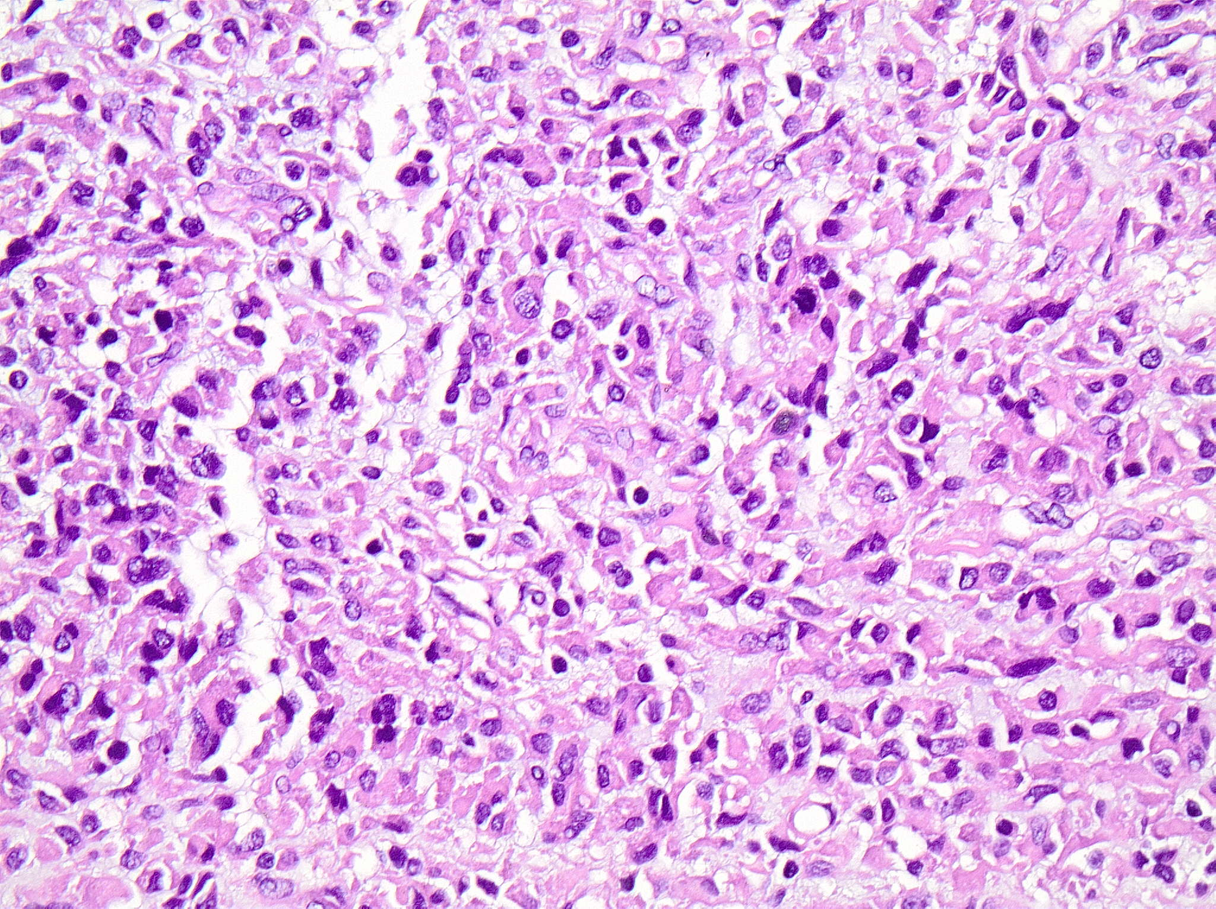
Περίπτωση # 4
Άντρας, 59 ετών
Μάζα στο επίπλουν διαμ. 28x18x12εκ, που περικλείει έλικα λεπτού εντέρου μήκους 32εκ. Παρουσία πολλαπλών μεταστατικών εστιών ε ήπαρ και περιτόναιο
Σαρκωματώδη κύτταρα με ικανή ατυπία και μιτωτική δραστηριότητα

Slide 36
c-Kit
DOG-1
MDM2

Slide 37
Σύνοψη ιστολογικών ευρημάτων
Υψηλής κακοήθειας σάρκωμα με επιθηλιοειδή και ατρακτοκυτταρική μορφολογία, έντονη πυρηνική ατυπία και προβάλλουσα μιτωτική δραστηριότητα
Φαινομενικά αναπτυσσόμενο στο επίπλουν, σε επαφή με έλικα λεπτού εντέρου
Ανοσοφαινότυπος: c-Kit έντονη διάχυτη έκφραση; MDM2 διάσπαρτοι θετικοί πυρήνες, απουσία DOG1, CD34, επιθηλιακών, μεσοθηλιακών, λείων μυϊκών και μελανοκυτταρικών δεικτών,αρνητικό για pan-TRK, διατήρηση SDHA/B
Διαφορική διάγνωση:
Υψηλόβαθμο e-GIST KIT/PDGFRA/BRAF/RAS/NF1 wt
Αποδιαφοροποιημένο λιποσάρκωμα FISH για MDM2 ενίσχυση αρνητικό
(A)
15% των GISTs είναι c-Kit+/DOG1-
~40% των GISTs εκφράζουν MDM2 συνήθως υψηλόβαθμα
(B)
Το λιποσάρκωμα δυνατόν να εκφράζει c-Kit ή/και DOG1 (μυξοειδές και πλειόμορφο)
Προτεινόμενη διάγνωση: Υψηλής κακοήθειας/σαρκωματώδες e-GIST, PT4M1, stage grouping IV, prognostic grouping 6b
Kovecsi, Oncotarget 2017
Efared, BMC Clin Pathol 2018

Slide 38
Πορεία νόσου
Θεραπεία με Imatinib 800mg/D σημαντική βελτίωση
6 μήνες αργότερα επιδείνωση λήψη νέας βιοψίας
NGS στο νέο υλικό
KIT exon 11: p.Val560Asp
KIT exon 17: p.Asp816His
Τελική διάγνωση: Υψηλής κακοήθειας σαρκωματώδες e-GIST, με KIT μετάλλαξη στο εξώνιο 11 (πρωτογενής) και KIT μετάλλαξη στο εξώνιο 17 πιθανώς δευτερογενής)
c-kit
Θάνατος από την νόσο 15 μήνες μετά την αρχική διάγνωση

Slide 39
Riddle, Cancer Control 2011

Slide 40
Oncol Res Treat 2020
Front Oncol 2020

Slide 41
Μηνύματα για το σπίτι
Η μοριακή Παθολογική Ανατομική έχει συμβάλει σημαντικά στην αποσαφήνιση της παθογένειας των GIST
Ο μοριακός έλεγχος για μεταλλάξεις έχει προγνωστική, προβλεπτική και ενίοτε, διαγνωστική αξία
Η NGS ανάλυση, ενδείκνυται εάν ο έλεγχος για τις κοινές KIT και PDGFRA μεταλλάξεις είναι αρνητικός καθώς και για την ανεύρεση NTRK συντήξεων
Η ιστολογική ταξινόμηση είναι η “ραχοκοκκαλιά” της θεραπείας των GIST και περιλαμβάνει μορφολογική, ανοσοϊστοχημική (KIT, DOG1, SDHB), και μοριακή ανάλυση καθώς και εκτίμηση του κινδύνου επιθετικής βιολογικής συμπεριφοράς.

Slide 42
Thank you for your attention!

